Slide 1
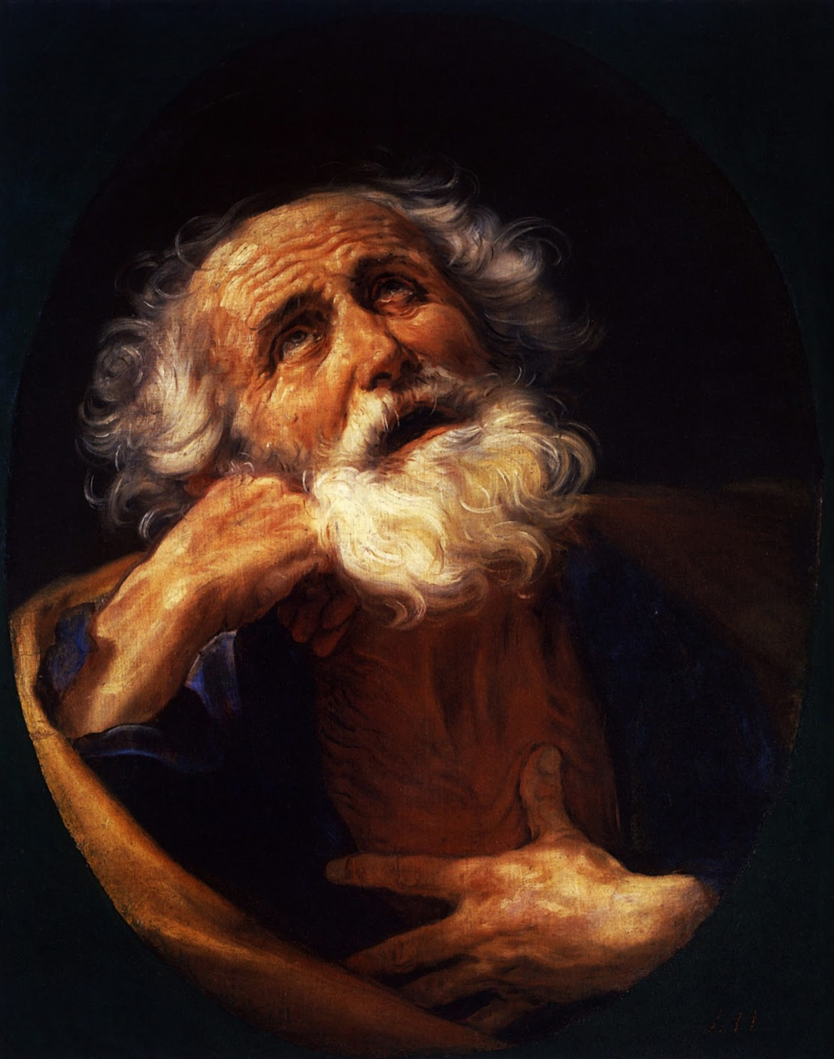
2 Peter
彼得后书
你无法超越你的知识
Rick Griffith 博士 • 新加坡神学院 • BibleStudyDownloads.org

Slide 2
关键字
284
知识
彼得后书

Slide 3
主题
23
以知识抵挡假教诲
彼得后书

Slide 4
关键节
284
“所以，亲爱的，你们既然预先知道了，就要谨慎，免得受恶人的错谬引导，就从自己坚固的地步上坠落。你们却要在我们的主、救主耶稣基督的恩典和知识上长进。愿荣耀归给他，从现在直到永远。阿们。” (3:17-18)。
彼得后书

Slide 5
Summary Statement
彼得后书
总结概要
284
彼得提醒北小亚细亚的信徒有关假教师的特点及其将来的毁灭的知识， 以及耶稣基督的恩典知识，这知识可以用来抵挡错误教导并激励信徒在敬虔中属灵的增长。
Notes:
Peter reminds north Asian believers of their knowledge of the characteristics and future destruction of false teachers and of the grace of Jesus Christ in order to combat false teaching and stimulate growth in godliness.

Slide 6

国度陈述
27f
忠实的信徒必被奖赏：
“这样、必叫你们丰丰富富的、得以进入我们主救主耶稣基督永远的国。” (1:11)。
彼得后书

Slide 7

圣约陈述
27f
好讥诮的人会在主再来是讥诮圣经，创世及洪水泛滥 (3:3-6)。
彼得后书

Slide 8

救赎陈述
27f
背道者的命运是要去地狱，也表示信徒会受到保护；背道者怎么被谴责，信徒也要怎样被保护 (2:3b-10a)。
彼得后书

Slide 9

预言
(主, 神性)
27f
旧约先知并没有搞乱或误解自己的预言因为预言不是先知自己的旨意而来，而是从神而来-神使用先知的愿意口做为圣灵信息的器皿 (1:20-21) 。
彼得后书

Slide 10
Summary Chart
以知识抵挡假教诲
彼得后书
284
神的拣选
将来的背道
主的再来
第一章
第二章
第三章
问候
1:1-2
供应一切所需
1:3-11
知识的根基
1:12-21
假师傅的到来
2:1-3a
入地狱的结局2:3b-10a
描述特征
2:10b-22
好讥诮的人在被提前出现3:1-4
天地被销化
3:5-13
圣洁的动机
3:14-16
保护，成长，敦促
3:17-18
信徒的完全
非信徒的不完全
信徒的盼望
圣洁
异端
希望
主的门徒
恶魔般的领袖
主的日子
罗马到小亚细亚
公元64

Slide 11
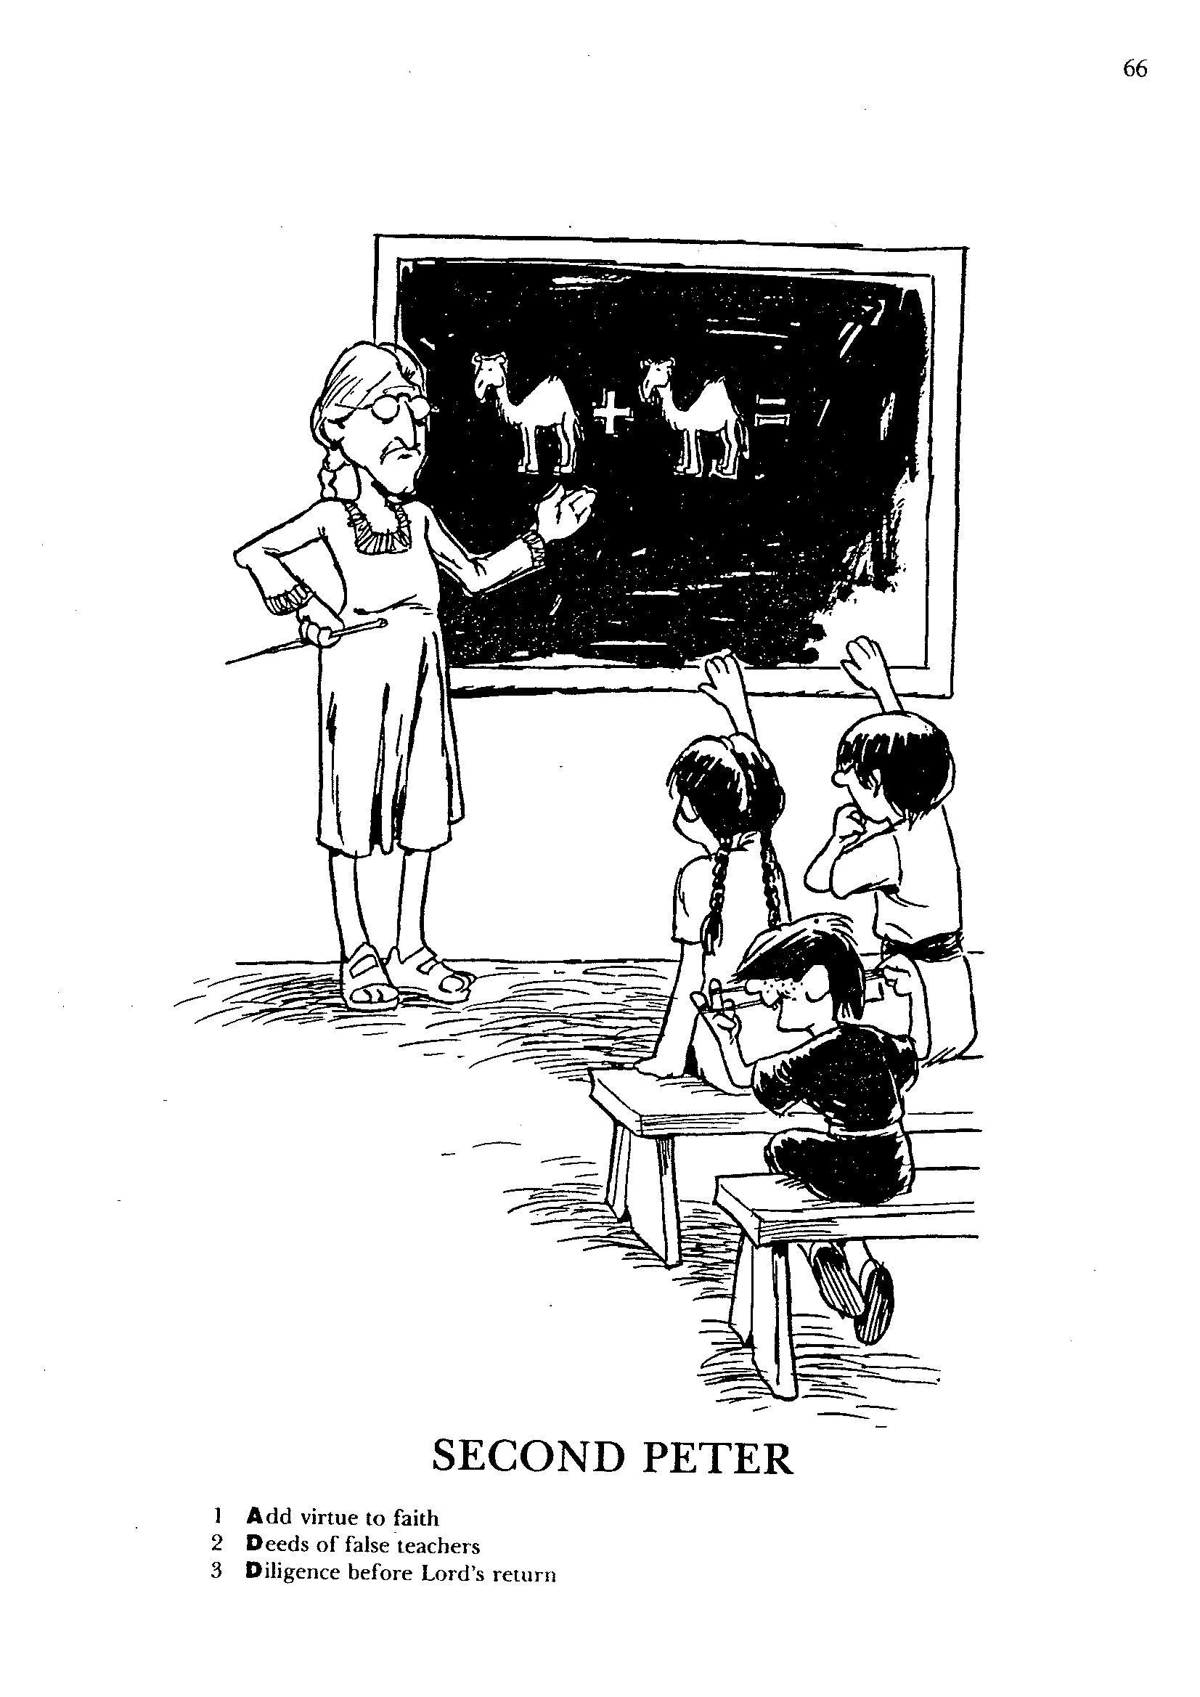
1
2
3
信心要加上美德
假博士的行为
主再来之前要勤奋
彼得后书
巴里 赫德尔斯顿 《藏头诗圣经》

Slide 12
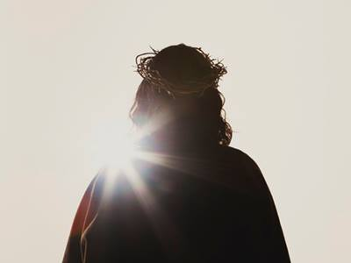
要有知识
彼得后书
Rick Griffith 博士 • Crossroads International Church Singapore
BibleStudyDownloads.org

Slide 13

我们好像有非常多…
与信仰无关的知识…
彼得后书

Slide 14
你的观点?
288
请在以下陈述前选择
A (同意), U (不确定), or D (不同意):
神选择谁可以进天堂
2. 在地上的人可以确知他们是否可以上天堂
3. 福音派教会也有假师傅的教导
4. 没有人若真信了耶稣会在死前停止信仰
5. 基督徒已经具有成功的属灵生命所需的一切
预定
保证
背教
忍耐
充足

Slide 15

你需要知道什么才能在恩典里成长，而不要听信假教诲?
彼得后书

Slide 16

I. 要知道基督 拣选
与完全地装备了你
(第一章)。
彼得后书
II. 在遇见之前知道什么是 假 老师 (第二章)。
III. 知道要以永恒的角度生活
– 不是暂时的
(第三章)。
要知道什么才能成长…

Slide 17

主要思想
要知道你是被基督拣选的，而祂再来的时候会审判背道者。
彼得后书

Slide 18
为了改变生命:
在你的经历中，哪个师傅你要向你自己和你的家人警告？如何警告?
彼得后书

Slide 19

神的华语是否在塑造你
在恩典与对神的认识中成长?
彼得后书

Slide 20
Black

Slide 21
新约综览(普通书信 + 关键字)
38
124
39-41
“直 到 地 极” (使 徒 行 传 1:8)
使 徒 9 13 14 15 16 18 21 27 28
五月57-
八月59
大 马 色
安 提 阿
四月 48-
九月 49
1
加 拉 太
四月 50-
九月 52
2
爱琴海
春季 53-
五月 57
3
亚洲
五月 57-
八月 59
试验
二月 60-
三月 62
1
罗马
春季 62-
秋季 67
4
西班牙
秋季 67-
春季 68
2
罗马
秋季 49
理事会
春季68
教会扩长
35 48 49 50 52 53 57 60 62 67 68 95
天国
主权1
主权2
门徒
相 信
合一
秩序
教 义
因信称义
被提
成圣
提后
雅各
行为
大患难
使 徒
神性
行事为人
彼 前
称义
饶恕
受苦
福音书以及使徒行传
态度
彼后
知识
保罗书信
普通书信
普通书信,关键字

Slide 22
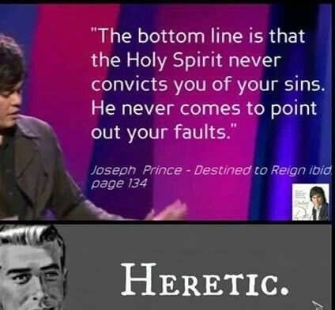

False Teachers
Notes:
False teaching is all around us. Beware!
The world has never had more “isms” than today. They don’t seem to die out. Like a cancer or virus, false teaching just seems to morph and replicate to attack in new ways.

Slide 23
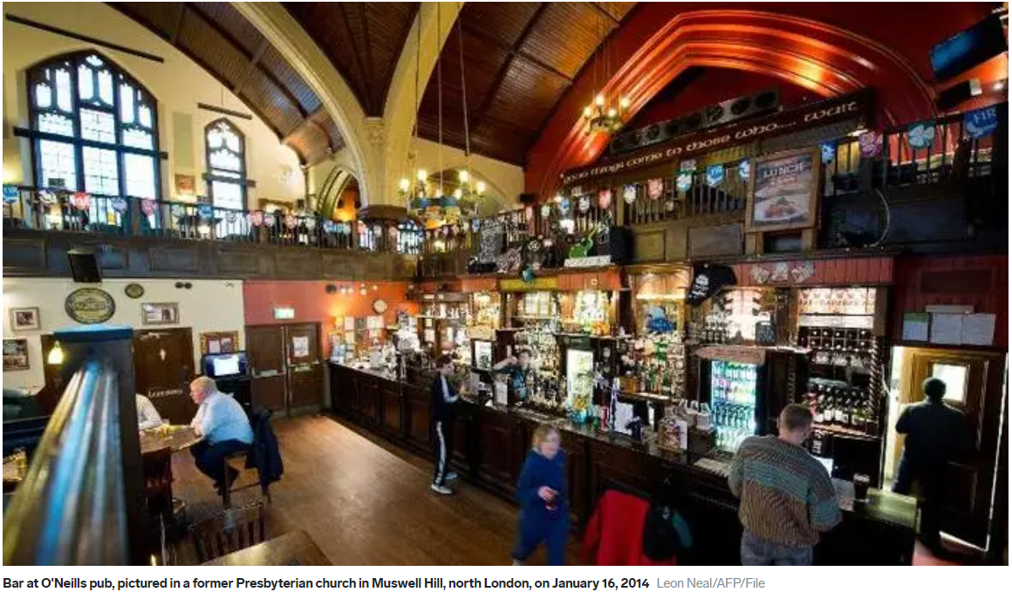
Churches In England Are Being Converted To Bars
Notes:
How sad if one day the church we love gets converted to a bar.. In a sense there are no more people even worshipping God.
Let’s hope our faith in Christ Jesus does not end in our generation.
Reference: https://www.businessinsider.com/churches-in-england-are-being-converted-to-bars-photos-2014-3?IR=T

Slide 24

释放真理!
“你 们 必 晓 得 真 理 ， 真 理 必 叫 你 们 得 以 自 由 ”
约翰 八章三十二节

Slide 25
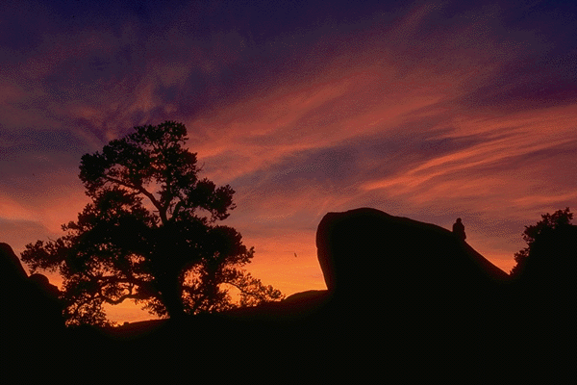
Knowing You 1
认识你耶稣
前我心宝贵世上的虚荣
今生的骄敖高举自我
今为主耶稣将万世丢弃
前我心宝贵尽作有损

Slide 26
Knowing You 2
认识你耶稣
认识你是我一生至宝
主你是我一切
我喜乐我的公义
主我深爱你

Slide 27

Knowing You 3
令我心渴幕惟认识耶稣
属於主基督在他里面
那不能赚取无比的救恩
冯着他宝血得以称义

Slide 28
Knowing You 4
认识你耶稣
认识你是我一生至宝
主你是我一切
我喜乐我的公义
主我深爱你

Slide 29
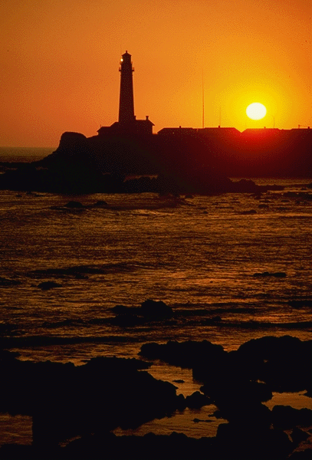
Knowing You 5
让我能经历你复活大能
让我与基督一同受苦
更像我恩主效法他的死
让我与基督一同活着

Slide 30

Knowing You 6
认识你耶稣
认识你是我一生至宝
主你是我一切
我喜乐我的公义
主我深爱你

Slide 31
Knowing You 7
认识你耶稣
认识你是我一生至宝
主你是我一切
我喜乐我的公义
主我深爱你
主我深爱你

Slide 32
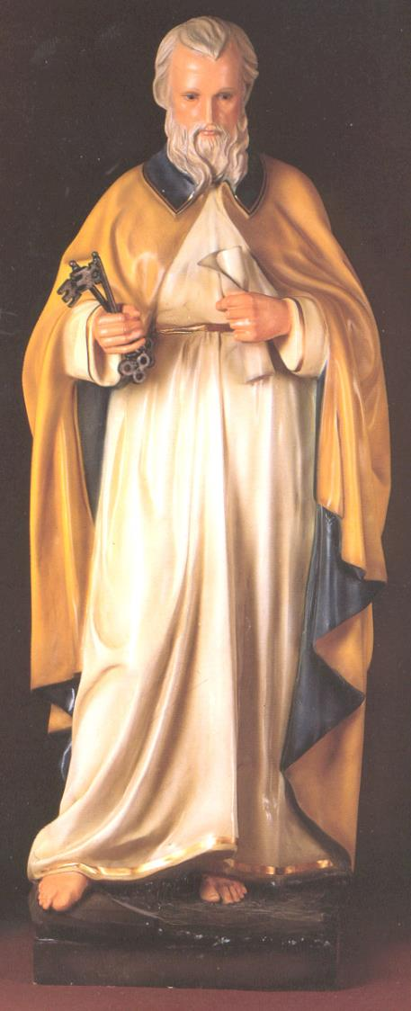
场合
287
彼得濒临死亡，因此写信给众人
写信的目的之一是鼓励安慰他们，因为他们将为基督教的信仰受逼迫
彼得后书

Slide 33
特点
287
彼得前书的辅充
主的日子的场景 (3:5-13)
关于假师傅的明确教导
彼得后书

Slide 34
关键经节
284
彼得后书 3:17-18
亲 爱 的 弟 兄 阿 ， 你 们 既 然 预 先 知 道 这 事 ， 就 当 防 备 ， 恐 怕 被 恶 人 的 错 谬 诱 惑 ， 就 从 自 己 坚 固 的 地 步 上 坠 落 。
你 们 却 要 在 我 们 主 ─ 救 主 耶 稣 基 督 的 恩 典 和 知 识 上 有 长 进 。 愿 荣 耀 归 给 他 ， 从 今 直 到 永 远 。 阿 们 ！
彼得后书

Slide 35

Start Session Here
Presentation_ID
35
35
© 2003 Cisco Systems, Inc. All rights reserved.
35

Slide 36
你的观点?
288
请在以下陈述前选择
A (同意), U (不确定), or D (不同意):
神选择谁可以进天堂
2. 在地上的人可以确知他们是否可以上天堂
3. 福音派教会也有假师傅的教导
4. 没有人若真信了耶稣会在死前停止信仰
5. 基督徒已经具有成功的属灵生命所需的一切
预定
保证
背教
忍耐
充足

Slide 37
主题
288
知识…
第一章 灵命的成长
第二章 与假教导争战
第三章 维持希望
彼得后书

Slide 38
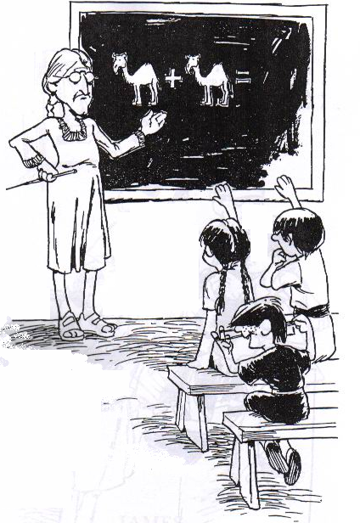
彼得后书
信心加上德行
假师傅的行为
殷勤等待主的再来
The Acrostic Bible – Barry Huddleston

Slide 39

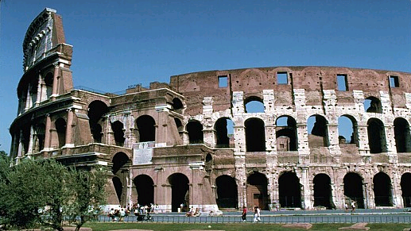
背景
39
39
39

Slide 40
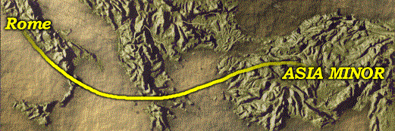
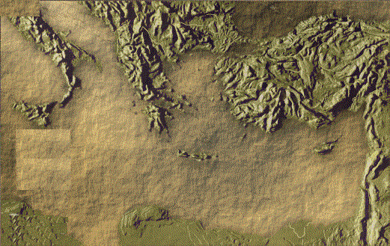
Author, Place, Date, Purpose
作者
地点
时间
目的
西门彼得
罗马到小亚细亚
公元60-64
为鼓励和提醒
Encountering the NT CD-ROM study kit

Slide 41
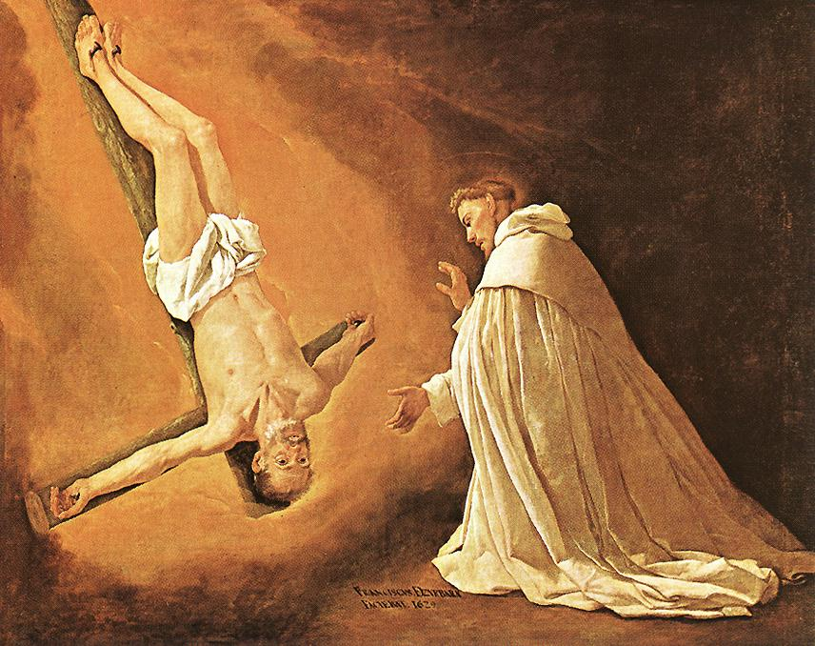
"For our Lord Jesus Christ has shown me that I must soon leave this earthly life, ¹⁵so I will work hard to make sure you always remember these things after I am gone" ( 2 Pet. 1:14-15 NLT)
Church tradition says Peter requested to be crucified upside down
41
41
41

Slide 42
彼得后书的真实性
285
关于真实性的争论:
是否基于犹大书为源
希腊化的概念和语言
反对者所提的较晚的写作时间
求诸保罗的书信，称之为经
克莱门特，黑马牧人书和彼得后书间的相似性
缺乏外在证明
彼得后书

Slide 43
彼得后书的真实性
286
为真实性辩护的论据
内在证据
  信本身宣称为彼得亲笔所写
  登山变相的眼见证人
  称保罗为“亲爱的弟兄”
  声称为所写的第二封信
彼得后书

Slide 44
彼得后书的真实性
286
为真实性辩护的论据
外在证据
  亚历山大的克莱门特的注释
  完全被视为正典
  包括在不同早期的莎草纸文献中
  彼得为商人
  风格不同可能是因为助手不同
  文体小
  受闪族影响的证据
彼得后书

Slide 45
Authorship – External Evidence 1
彼得后书
著作者身份
285
外在证据
早期传统虽然大都认为本信为彼得所写，但仍有分歧。早期教父和正典的观点按世纪总结如下
外在证据 – 一世纪
支持彼得后书为真 很少提及彼得后书
与犹大书类似 (1:5 与犹大书 3; 1:12 与犹大书 5) — 根据犹大书的写作时间，可以被用来支持不同的观点。
在克莱门特 1 (公元 95) 和巴拿巴 书信 (公元70-130) 被间接提起。

Slide 46

Authorship – External Evidence 2
彼得后书
著作者身份
285
外在证据 – 二世纪
支持彼得后书为真
间接提到:
依纳爵 (公元 110)
坡旅甲(约公元110-150)
游斯丁 (公元150-155)
爱任纽 (约公元185)
可能间接提及 (引用)
真理的福音 (诺斯替派)
约翰密传 (诺斯替派)
彼得启示录 (伪造的)
很少提及彼得后书
幕拉多拉正典
(约公元170)
旧拉丁版
(约公元170)
旧叙利亚版
(约公元200)

Slide 47
Authorship – External Evidence 3
彼得后书
著作者身份
285
外在证据 – 三世纪
支持彼得后书为真
宝母草纸手抄本 (p 72)
傅米兰,该撒利亚主教 (公元256)
梅多巨 ,里希思的主教 (引用 3:8)
很少提及彼得后书
俄利根 (公元185-253)
- 争议
特土良
西彼廉
亚历山大的狄尼修

Slide 48
Authorship – External Evidence 4
彼得后书
著作者身份
285
外在证据 – 四世纪
支持彼得后书为真
亚历山大的阿他那修
(公元367)
大圣巴西略 , 塞浦路斯主教
安布鲁斯 , 米兰主教
耶路撒冷的西里尔
高卢派第斯的希拉里
拉增朱斯的格里高里
奥古斯丁
老底嘉大公会议 (公元363)
第三次迦太基会议
(公元397)
耶柔米的武加大 (因风格而有疑问)
很少提及彼得后书
优西比乌将书放在被广泛接受但有争议的书一类, 因为 :
他所尊敬的作家认为它不是正典
很少有早期文献引用
(但他不称为伪造)
克里索斯通
摩普绥提亚的狄奥多
(反对)
注意尽管有提出反对，彼得后书在四世纪被议会接受.

Slide 49
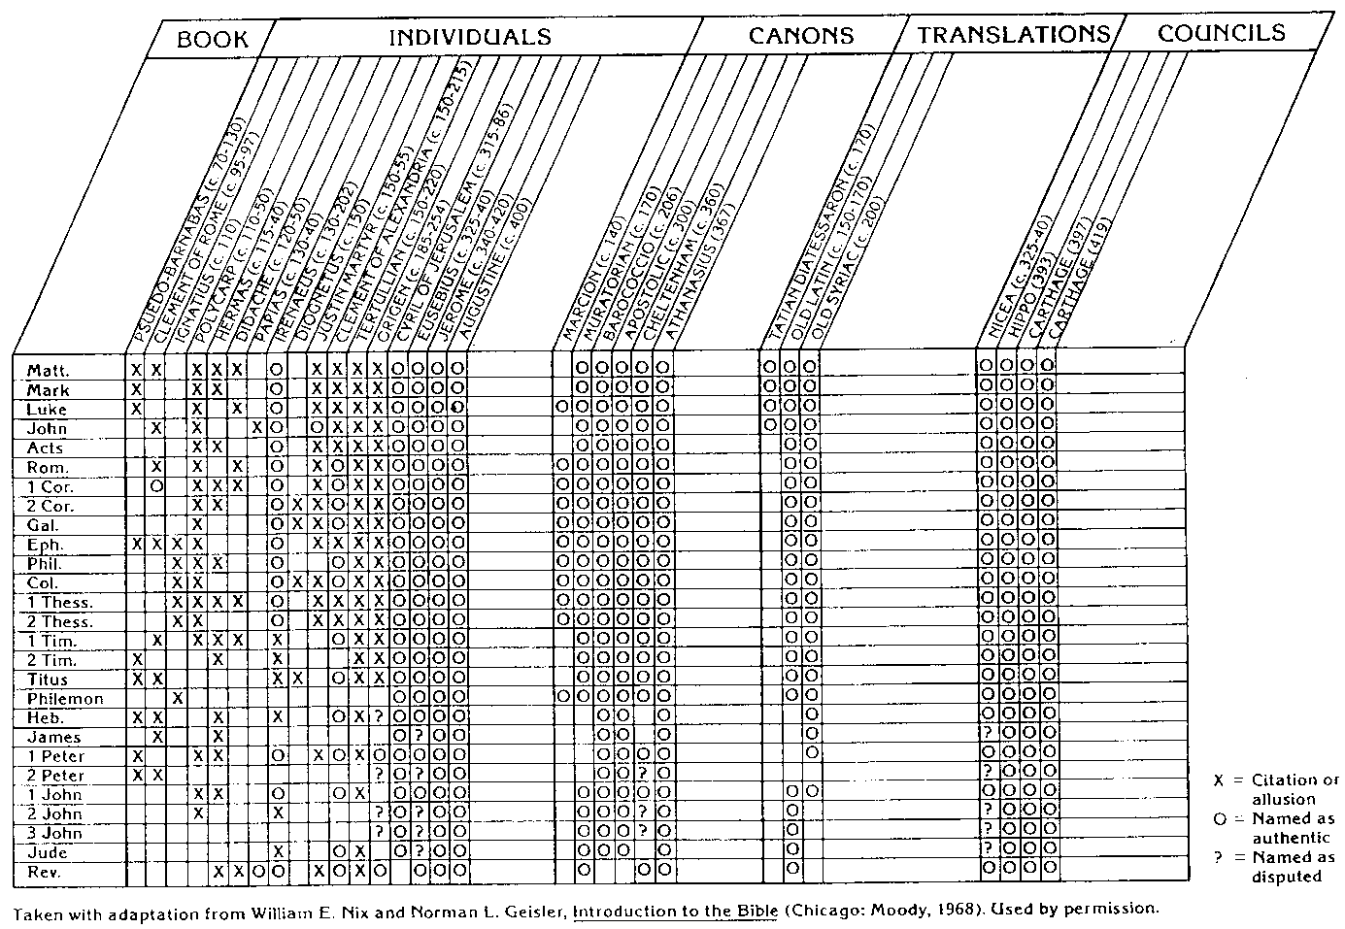
NT Canon during 1st 4C
前四世纪的新约正典
H. Wayne House, Chronological & Background Charts to the NT
36
彼得后书

Slide 50

Authorship – External Evidence 4
彼得后书
著作者身份
285
外在证据 – 六世纪
支持彼得后书为真
叙利亚教会

Slide 51
Authorship – Internal Evidence 1
彼得后书
著作者身份
285-286
内在证据
自由派学者凯梅尔否认彼得为作者，但坦白承认, “信本身清楚无疑地宣称为彼得所写.” 他引用以下证据表明彼得为作者:
1. 信称彼得为作者: “作 耶 稣 基 督 仆 人 和 使 徒 的 西 门 彼 得 写 信 ” (1:1).
2. 作者申称为登山变相的见证人 (1:16f.).
3. 他引用耶稣说彼得殉道的话 (1:14).

Slide 52
Authorship – Internal Evidence 2
彼得后书
著作者身份
285-286
内在证据
自由派学者凯梅尔否认彼得为作者，但坦白承认, “信本身清楚无疑地宣称为彼得所写.” 他引用以下证据表明彼得为作者:
4. 称保罗为 “亲 爱 的 兄 弟 保 罗 ” 显明作者有与保罗相当的使徒权威地位 (3:15f.).
5. 彼得后书清楚地引用彼得前书: “我 现 在 写 给 你 们 的 是 第 二 封 信 ” (3:1).
6. “因为彼得认为他的死已经临近 (1:13ff), 彼得后书的形势如彼得的遗言.”

Slide 53
Authorship – Internal Evidence 4
彼得后书
著作者身份
286
内在证据
在呈现了彼得为作者的不可辩驳的内在证据后，凯梅尔的进而否认这些证据，说 “此信非彼得所写.” 下面引用他的六个反对意见 (凯梅尔, 430-33) 并反驳如下:
回应: 未经证明的假设认为犹大书写于使徒时代后，而彼得后书引用犹大书。但实际上是彼得后书写于前（公元64），而犹大书写于后（公元70-80）。犹大书17-18引用彼得后书3：3，因为其为使徒所写.
1. 反对: 文学上基于犹大书使这种可能性被排除.

Slide 54
Authorship – Internal Evidence 6
彼得后书
著作者身份
286
2. 反对: 语言和风格都有希腊风格。所以彼得及其门徒都不可能是作者.
回应: 西拉帮助彼得写前书(5:12) ，而后书由彼得亲笔所写可以解释彼得前书和后书间不同的写作风格. 此外，两信处理不同的主题，所以词汇有所不同.
回应: 有未经证明的假设说此信写于二世纪为回应諾斯替教徒 . 没有理由说彼得在公元64年没有面对这样的怀疑者.
3.反对: 諾斯替教否认基督的再来 (1:12f; 3:3).

Slide 55
Authorship – Internal Evidence 7
彼得后书
著作者身份
286
4. 反对: 作者指保罗的一系列书信为经 (3:16), 其解说权属于教会的解经机构 (1:20f.). 这使得此信的写作时间远晚于彼得的时代，而在天主教初期
(凯梅尔, 432).
回应: 1:20中的“解说”指的不是教会中的 解说机构，而指预言不是来自先知的解说。此外，保罗的书信被引用作为圣经表明证明这些信很早被认为是有权威性的.
回应: 在典型的自由学派中，凯梅尔否认此证据. 如果信没有强调彼得为作者，这就是说明是假造的。即使它强调了，也是可以怀疑的。这一逻辑提高了对文本真实性的预先猜想.
5.反对: “彼得后书的假象作者 纵观全文一致强调彼得为写作人” (凯梅尔, 433).
回应: 早期个人，议会，正典证明大多人接受，少许人有争议。此信从未被拒绝, 内在证据应受更多重视.
6. 反对: 彼得后书没有在二世纪被提起，尽管彼得为著作人被强调.

Slide 56

Authorship - Conclusion
彼得后书
著作者身份
286
结束
虽然有人争议彼得后书的真实性。证据（尤其内在证据）显示彼得的确写了这封署他名的信。本书显然超越那些冒名彼得所写的书 – 彼得福音，彼得的传道，彼得行传，彼得启示录。 本信的真实性也可从其文字和彼得在使徒行传中的讲演相似证明。

Slide 57
Circumstances 1
彼得后书
状况
287
时间
彼得于公元64年殉道。彼得后书可能写于同年春天临死前 (彼得后书 1:13-15).
地点
保守派和批评派都同意证据显示彼得前书写于罗马。彼得后书同样。
收信人
在彼得前书中，使徒致信：“那分散在本都、加拉太、加帕多家、亚西亚、庇推尼寄居的，就是照父神的先见被拣选” (彼得前书 1:1b). 读者可能是彼得教导过的，既有犹太人（少数）也有外邦人（多数）。在彼得后书，彼得应致信同组人(彼得后书 3:1).

Slide 58
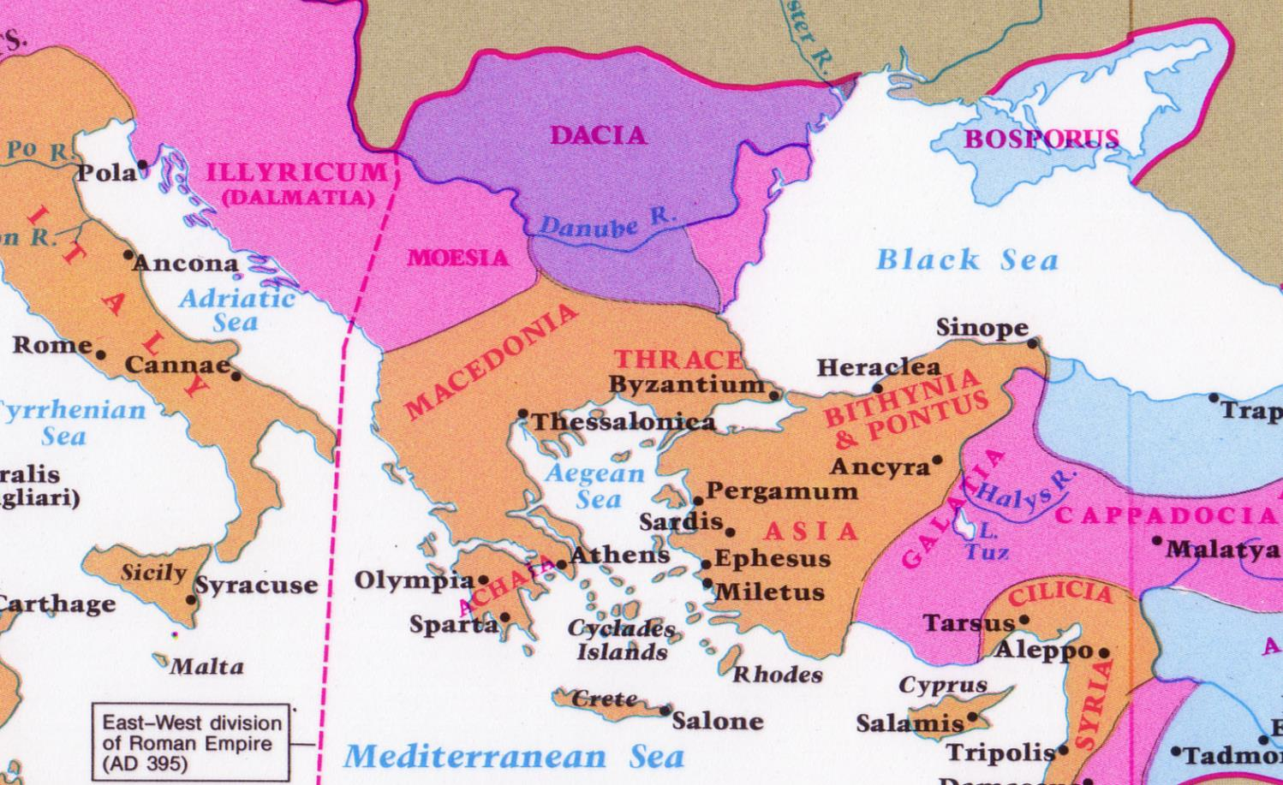
彼得给土耳其的通函…
从罗马

Slide 59
Occasion
彼得后书
场合
287
彼得提醒这世界并不是我们的家 (1:7).
他没有提及他的被囚。但他预计他会受逼迫致死。之后，如此发生了。
在写这信后几个月，罗马被焚(公元64 七月16 ) ，尼禄用基督徒为代罪羔羊.
在他临死前，彼得提醒其读者他们已经知道的真理 (1:12, 15b; 3:17a) ，激励他们做关于谬误(3:17)和真理(3:18)的全面的思考 (3:1b).
有意思的是，他所关心的是如何在受难中保持正统正教.

Slide 60
彼得后书
争论
287
彼得后书强调知识，因为知识出现了16次
彼得要他的读者有在三个领域的知识:
  有关神和他的拣选的知识(第一章)
  未来假师傅的特征和他们的灭亡的知识 (第二章)
  关于基督再来和主的日子将到的知识 (第三章)
预知这些知识以有敬虔的行为和防备异端 (3:17-18).

Slide 61

Synthesis
彼得后书
综合
288
知道这些事来对抗异端
1 神的拣选
2 背道者的特征
3 主的再来

Slide 62
Summary Statement
彼得后书
总结
284
彼得提醒北亚的信徒关于将来假师傅的特征及将来的毁灭 和耶稣基督的恩典的知识，来对抗假教导并激励在敬虔上成长.

Slide 63
Outline
彼得后书
提纲
288-289
I. (第一章) 彼得确保他的读者他们关于神的知识和神对他们的拣选是坚实的根基，并提供他们过圣洁生活的一切需，这样他们能得胜他们中间的假师傅.
II. (第二章) 彼得警告将来的背道。他精确地描述假师傅并确保他的读者，神的知识足可识别和击败这些背道者.
III. (第三章) 彼得基于主再来和主的日子天地毁灭的知识，来敦促信徒过圣洁敬虔的生活.

Slide 64
Summary Statement / Application
彼得后书
应用
284
不要停止做圣经的学生。你若这样做，你会停止在恩典中成长，最终会接受甚至促进异端.
最近神又用他的话语教导了你什么新的东西?

Slide 65


Summary Statement / Application
彼得后书
讨论问题
284
我们如何知道我们被神拣选并在神所设的根基上在主的知识上成长 (1:12-21)?
为什么相信基督的再来是知识成长的关键 (3:1-4)?
“在恩典中成长”是什么意思 (3:18)? 如何做到?

Slide 66
总结
作者 | 西门彼得 | 卡尔文: 彼得的门徒 | 彼得的同工 | 假定作者
日期 | 彼得临近去世之前 (公元 60-64) |  | 包克赫姆 : 公元 80-90 (大约在彼得去世之后) | 公元 80-150 凯梅尔 : 公元 125-150
写作地点 | 罗马
目的收信人 | 主要为基督徒团体，主要为在小亚细亚地区的外邦人（生活在外邦环境下），也有学者认为在埃及
场合 | 彼得写此信为提醒他的读者他们已经知道的真理 (1:12, 15b, 3:17a)激励他们做有益的思考- 关于真理和谬误的知识; 知道收信人受到他们中间的假师傅的干扰.
语言 | 希腊文
彼得二书

Slide 67
Key Word / Verse
彼得后书
284
关键词
知识
关键经节
“亲 爱 的 弟 兄 阿 ， 你 们 既 然 预 先 知 道 这 事 ， 就 当 防 备 ， 恐 怕 被 恶 人 的 错 谬 诱 惑 ， 就 从 自 己 坚 固 的 地 步 上 坠 落 。 你 们 却 要 在 我 们 主 ─ 救 主 耶 稣 基 督 的 恩 典 和 知 识 上 有 长 进 。 愿 荣 耀 归 给 他 ， 从 今 直 到 永 远 。 阿 们 ！” (彼得后书 3:17-18).

Slide 68
彼得用下列各词指出知识对信徒至关重要…
287
evpi,gnwsij 1:2, 3, 8; 2:20
evpiginw,skw 2:21a, 21b
proginw,skw 3:17
gnwri,zw 1:16
gnw/sij 1:5, 6; 3:18
gigwvskw 1:20; 3:3
oida 1:12, 14; 2:9

Slide 69

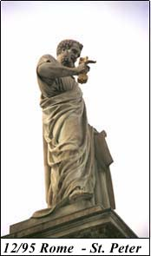


本书内容…
69
69
69

Slide 70
Summary Chart
与谬误争战的知识
彼得后书
284
神的拣选
将来的背道
主的再来
第一章
第二章
第三章
问候
1:1-2
供应一切所需
1:3-11
知识的根基
1:12-21
假师傅的到来
2:1-3a
入地狱的结局2:3b-10a
描述特征
2:10b-22
好讥诮的人在被提前出现3:1-4
天地被销化
3:5-13
圣洁的动机
3:14-16
保护，成长，敦促
3:17-18
信徒的完全
非信徒的不完全
信徒的盼望
圣洁
异端
希望
主的门徒
恶魔般的领袖
主的日子
罗马到小亚细亚
公元64

Slide 71
彼得后书
288
  问候 (1:1-2)
第一章 – 确定信徒的得救并鼓励成长
    神的工作 (1:3-4)
    神的供应+我们的反应 = 生命 & 虔敬 (1:5-11)
    神的话语 (1:12-21)
第二章- 彼得对假师傅的预言 (2:1-22)
    假师傅的定罪 (2:3b-9)
    假师傅的特征 (2:10-22)
第三章- 彼得预言在被提前有好讥诮者 (3:1–3:16)
    好讥诮者否定主的再来 (3:3-4)
    肯定基督的再来，审判，天地的销灭 (3:5-13)
  用基督再来的事实来敦促信徒 (3:14-16)
  结束 – 信的总结 (3:17) & 祝祷 (3:18)
彼得后书

Slide 72
要有知识
彼得后书
Rick Griffith 博士 • Crossroads International Church Singapore
BibleStudyDownloads.org

Slide 73
关键字
284
知识
彼得后书

Slide 74
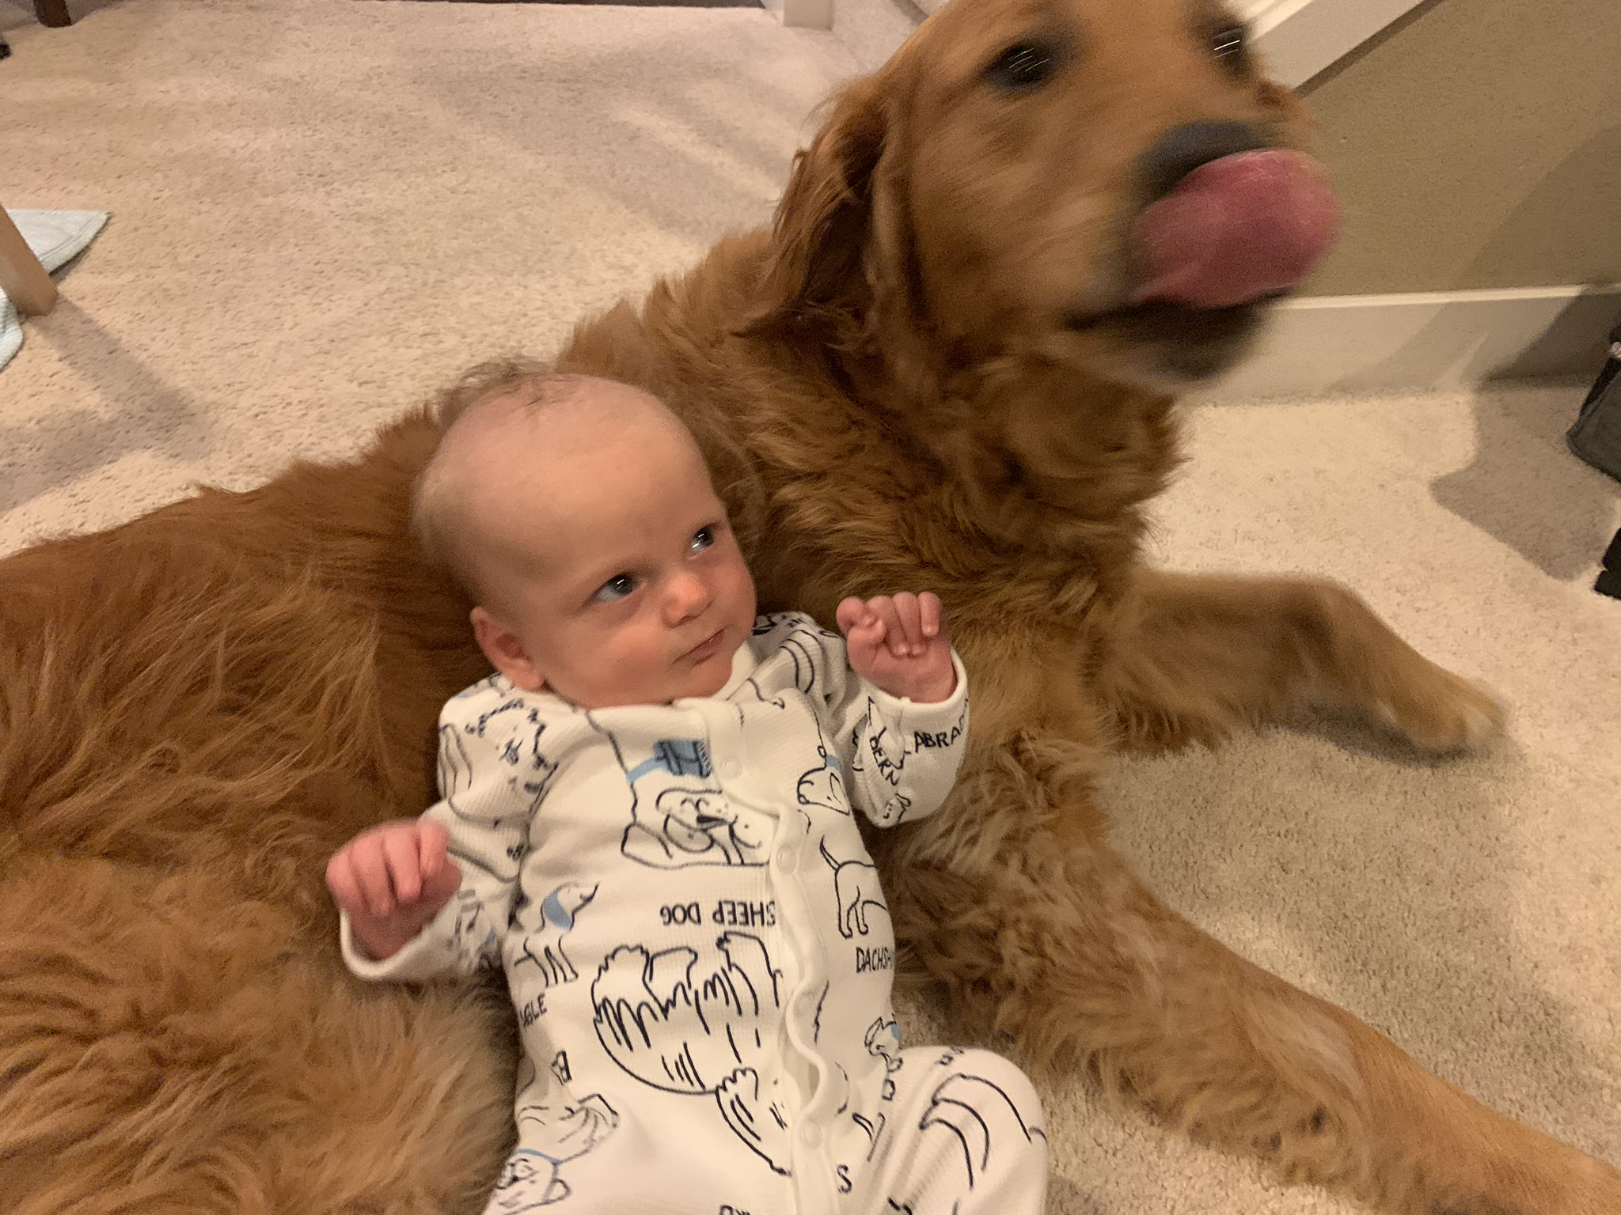
We know about family…
Notes:
Of course, we all want knowledge about our family.

Slide 75
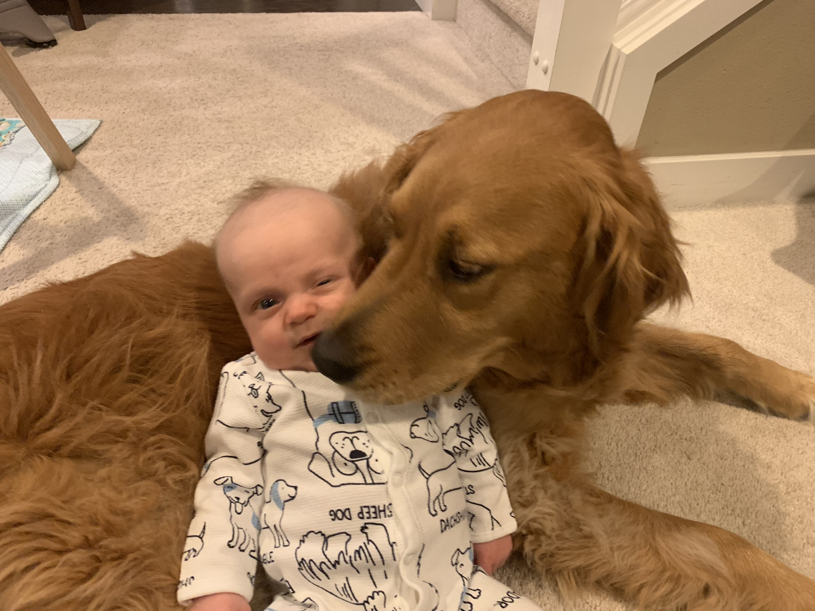
We know about family…
Notes:
I want to know how my grandson is getting along with the dog.

Slide 76
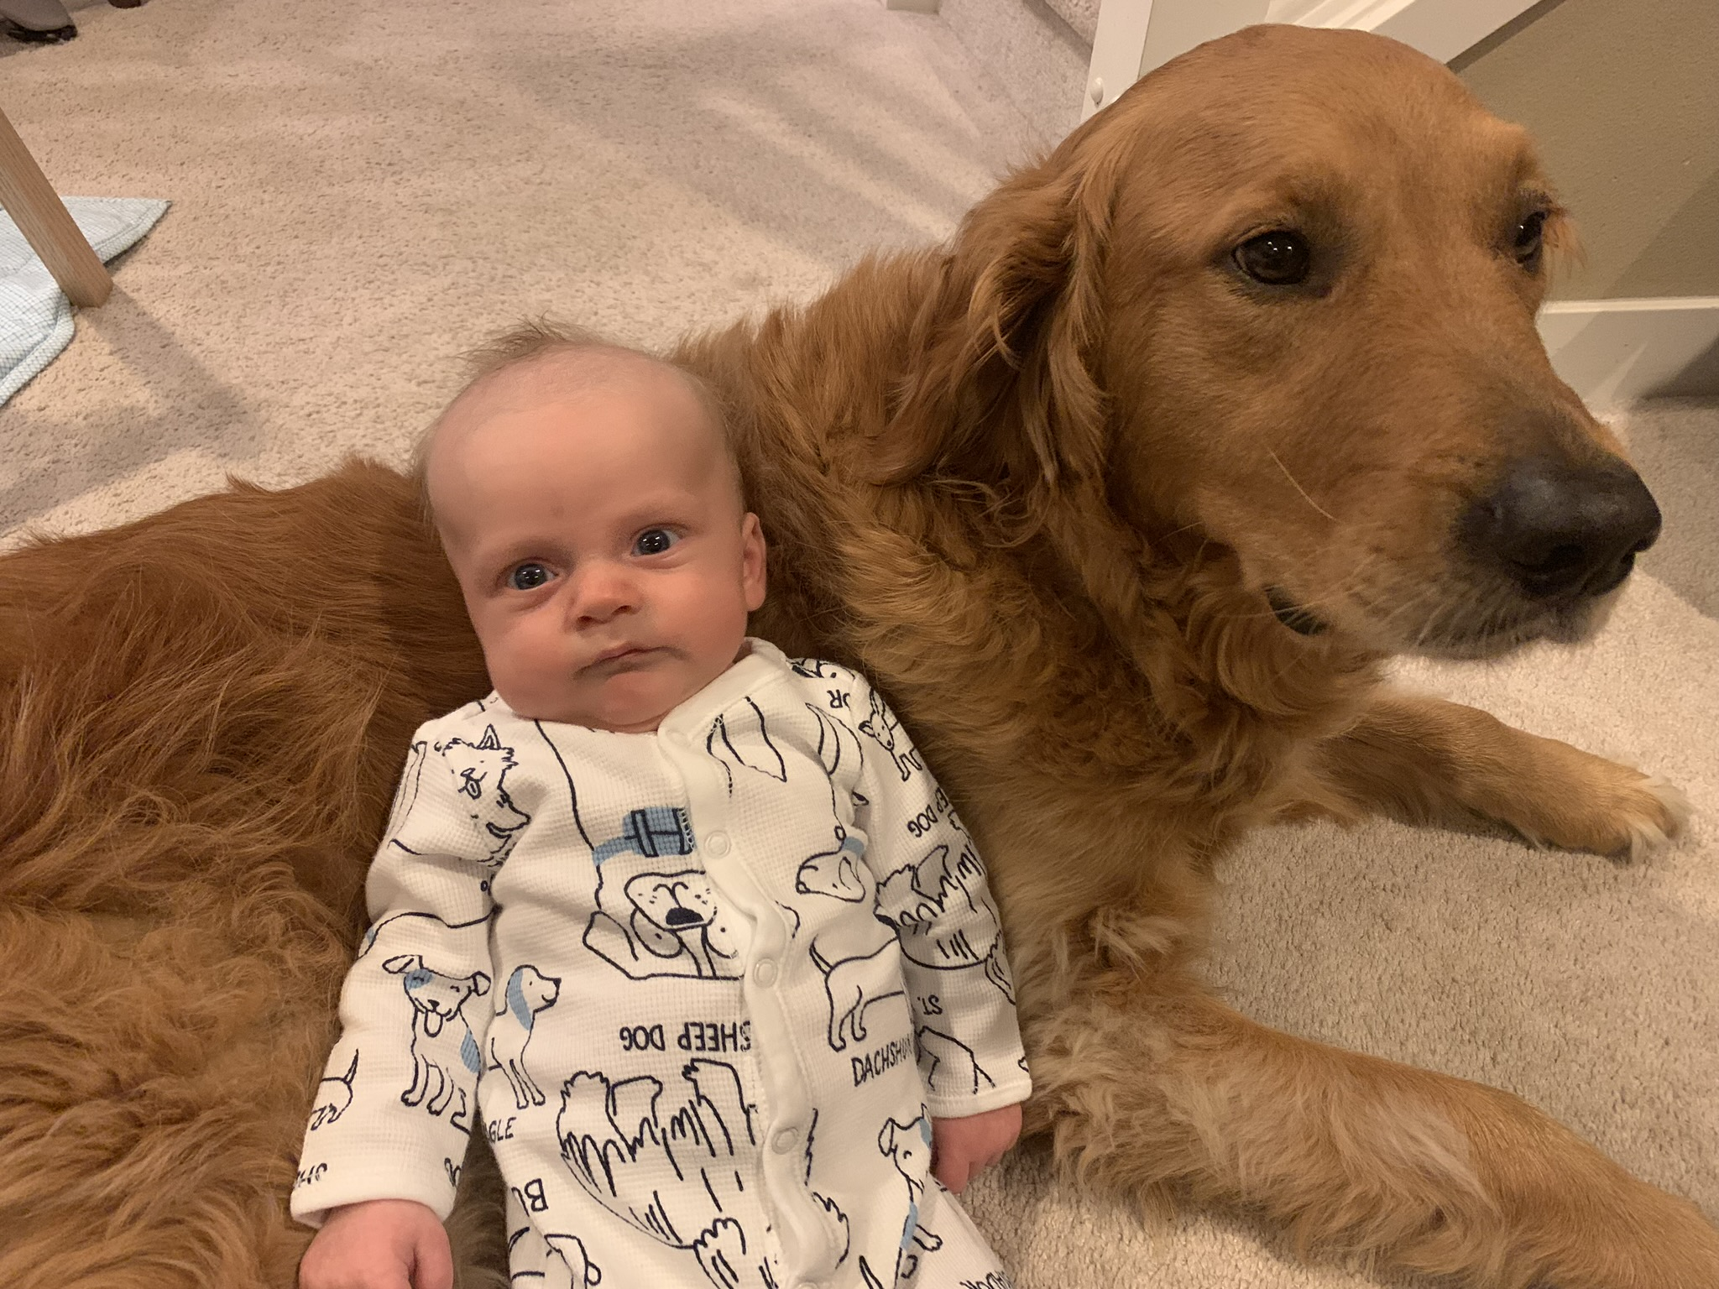
We know about family…
Notes:
Looks like he has some knowledge to gain about dog kisses!

Slide 77
我们好像有非常多…
与信仰无关的知识…
彼得后书

Slide 78
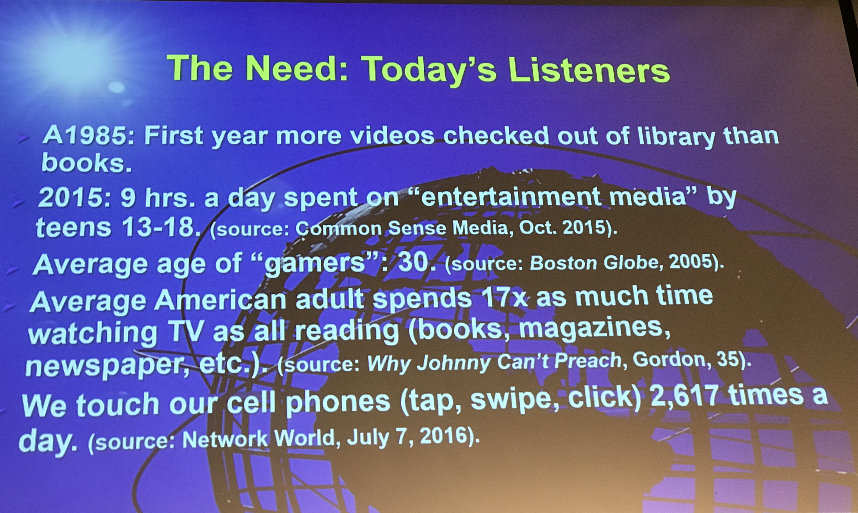
What We Know About…

Slide 79
主题
23
以知识抵挡假教诲
彼得后书

Slide 80
关键节
284
“所以，亲爱的，你们既然预先知道了，就要谨慎，免得受恶人的错谬引导，就从自己坚固的地步上坠落。你们却要在我们的主、救主耶稣基督的恩典和知识上长进。愿荣耀归给他，从现在直到永远。阿们。” (3:17-18)。
彼得后书

Slide 81

Growing
In Faith
Notes:
You’ve likely heard much about growing in faith.

Slide 82


grow in
GRACE
Notes:
But Peter’s emphasis is on growing in grace. What does that mean?
______
To translate this slide, delete the picture and translate the text underneath it.

Slide 83

Grow in the Grace and Knowledge of our Lord Jesus Christ
Notes:
Even further, Peter says his letter tells us to grow in the grace and knowledge of the Lord Jesus Christ. Put that in your own words for your neighbor sitting next to you.

Slide 84
关键节
284
“所以，亲爱的，你们既然预先知道了，就要谨慎，免得受恶人的错谬引导，就从自己坚固的地步上坠落。你们却要在我们的主、救主耶稣基督的恩典和知识上长进。愿荣耀归给他，从现在直到永远。阿们。” (3:17-18)。
彼得后书

Slide 85
要知道什么才能成长…

Slide 86
你需要知道什么才能在恩典里成长，而不要听信假教诲?
彼得后书

Slide 87
Background to 2 Peter
Notes:
To answer this question, let’s see the context in which Peter wrote…

Slide 88

让我们一起考察经文
圣经：
每一卷书
创世记
Notes:
让我们一起考察经文
圣经：每一卷书

Slide 89
新约综览(普通书信 + 关键字)
38
124
39-41
“直 到 地 极” (使 徒 行 传 1:8)
使 徒 9 13 14 15 16 18 21 27 28
五月57-
八月59
大 马 色
安 提 阿
四月 48-
九月 49
1
加 拉 太
四月 50-
九月 52
2
爱琴海
春季 53-
五月 57
3
亚洲
五月 57-
八月 59
试验
二月 60-
三月 62
1
罗马
春季 62-
秋季 67
4
西班牙
秋季 67-
春季 68
2
罗马
秋季 49
理事会
春季68
教会扩长
35 48 49 50 52 53 57 60 62 67 68 95
天国
主权1
主权2
门徒
相 信
合一
秩序
教 义
因信称义
被提
成圣
提后
雅各
行为
大患难
使 徒
神性
行事为人
彼 前
称义
饶恕
受苦
福音书以及使徒行传
态度
彼后
知识
保罗书信
普通书信
普通书信,关键字

Slide 90
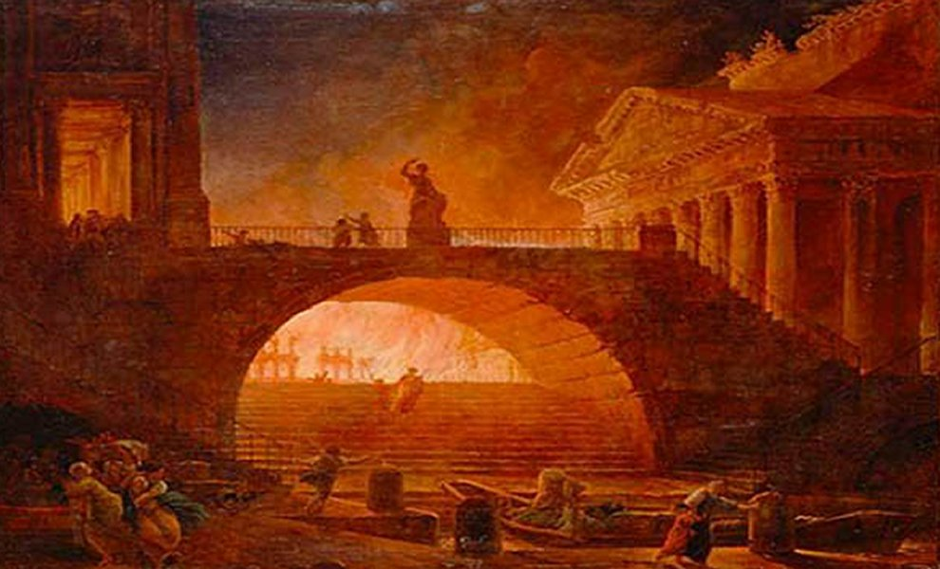
The Great Fire of Rome
July AD 64
Notes:
“On July 19, AD 64, a fire started in Rome. When the fire was extinguished six days later, more than 70% of the city was in ruins.”
____________
https://www.nationalgeographic.org/thisday/jul19/great-fire-rome/
“After six days the fire was brought under control, and before the damage could be measured, the fire reignited and burned for another three days. In the aftermath of the fire, two thirds of Rome had been destroyed.”
________
Great Fire of Rome
https://en.wikipedia.org/wiki/Great_Fire_of_Rome

Slide 91
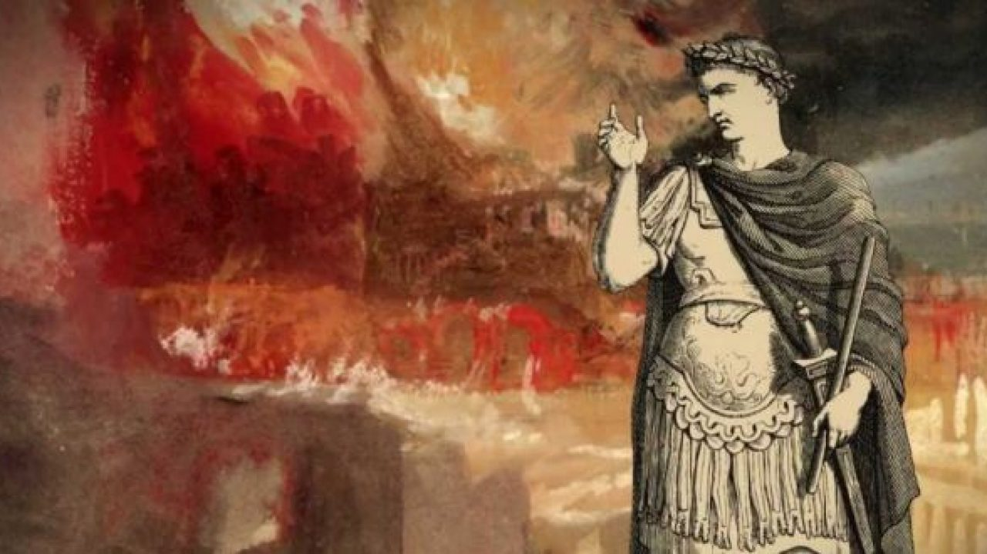
The Great Fire of Rome
July AD 64
Notes:
The “fire started in the enormous Circus Maximus stadium in Rome, now the capital of Italy. When the fire was finally extinguished six days later, 10 of Rome’s 14 districts were burned.
Ancient historians blamed Rome’s infamous emperor, Nero, for the fire. One historian said Nero was playing the fiddle while his city went up in flames [even though the fiddle wasn’t invented until another 1000 years later!]. Other historians say Nero wanted to raze the city so he could build a new palace.” This grand palace was planned to take 30% of the area of Rome!
_________
Jul 19, 64 CE: Great Fire of Rome
https://www.nationalgeographic.org/thisday/jul19/great-fire-rome/

Slide 92
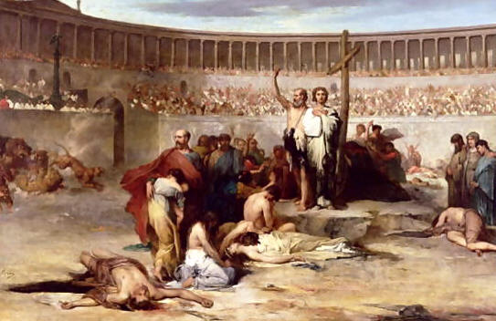
The Great Fire of Rome
July AD 64
Notes:
“Nero himself blamed [what he considered] a rebellious new cult—the Christians.
“Most modern historians don’t blame Nero for the Great Fire of Rome. Ancient Rome was a city of more than two million people, with thousands living in slums. These slums were filled with poorly constructed wooden apartment buildings. A fire in one apartment could quickly engulf the entire block.”
In any case, the fire made it very difficult to live as a Christian—especially in Rome. Christians were soon fed to lions and dogs and even used to light Nero’s evening gardens.
_________
Jul 19, 64 CE: Great Fire of Rome
https://www.nationalgeographic.org/thisday/jul19/great-fire-rome/

Slide 93
彼得给土耳其的通函…
从罗马

Slide 94
Contrast between 2 Letters
彼得后书
287
比较彼得的两封书信
彼得前书
彼得后书
问题本质
逼迫(敌意)
假教导 (异端)
问题来源
外部
内部
主题
希望
知识
关键词(以各种形态出现的次数)
“苦难”
(16次)
“知识”
(16 次)
日期
公元 64 年初
公元 64 年早春
Notes:
In AD 64, believers were falling away not due to persecution but due to lack of knowledge.
Peter had likely sent his first letter to the readers only months before.
In fact, more NT letters were written in the 60s than in any other decade. Why? Two reasons:
In 1 Peter, Peter advised believers to stand firm in God’s grace during unjust suffering—as this was the first big wave of suffering to hit the church.
More than that, though, was the proliferation of false teachers in the 60s.

Slide 95


Joshua Harris
Notes:
Perhaps you have heard of Joshua Harris. In 1997 at age 21 he wrote a significant book called I Kissed Dating Goodbye. It was a hit and God used it mightily to support the purity movement. He himself waited until marriage for sex and later wrote Boy Meets Girl.

Slide 96
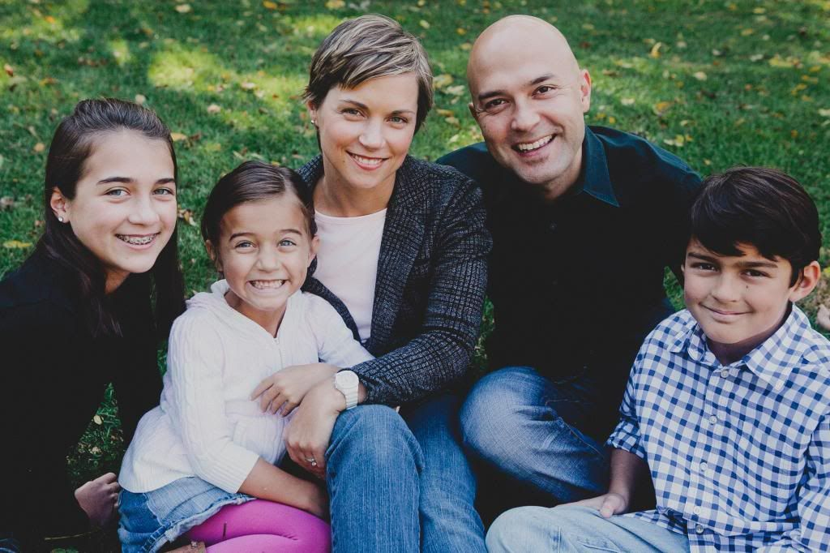
Joshua & Shannon Harris
Notes:
It happened in his own life when God gave him his wife Shannon and three great kids.

Slide 97
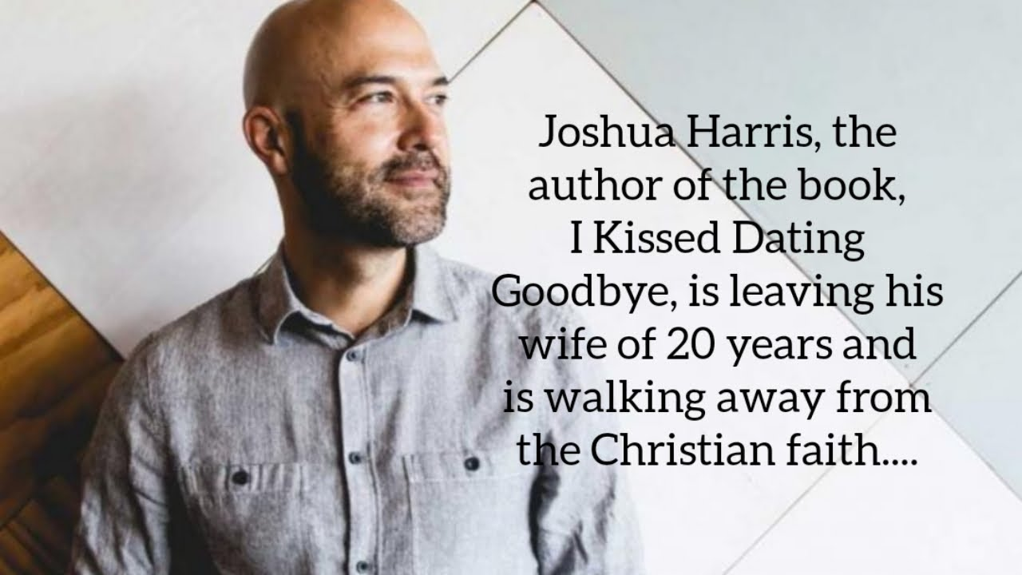
Apostasy of Joshua Harris
Notes:
Yet in July 2019, Harris announced the breakup of his marriage.

Slide 98
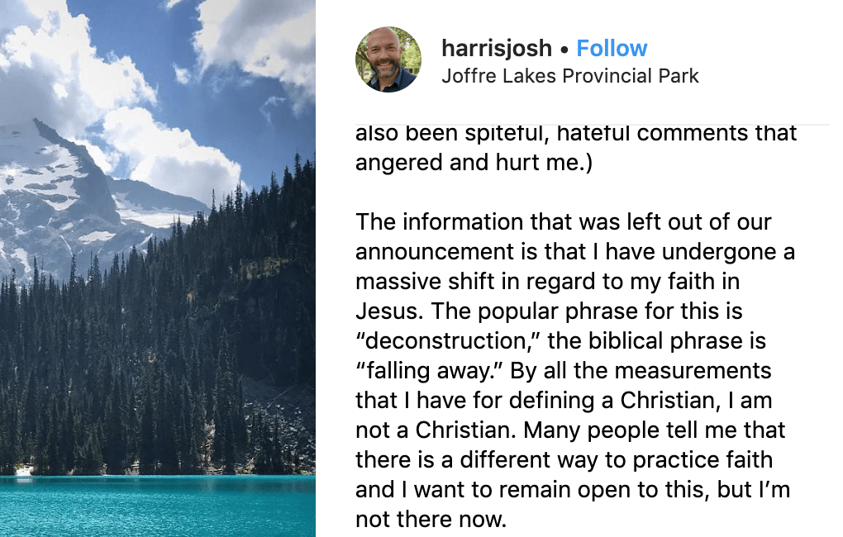
Apostasy of Joshua Harris
Notes:
He also claimed to be leaving his faith [read second paragraph above].

Slide 99
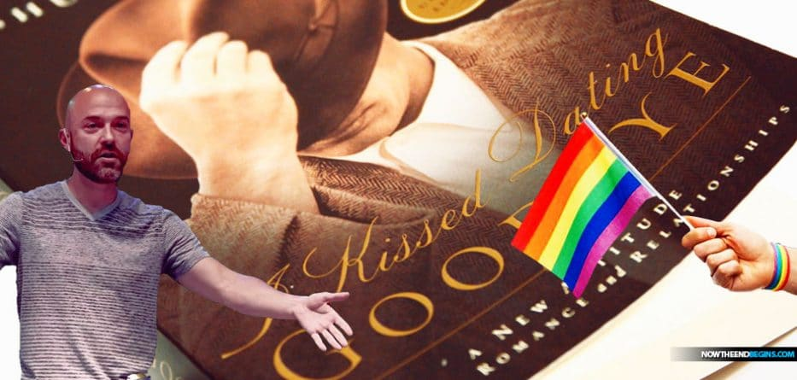
Apostasy of Joshua Harris
Notes:
He has now started waving the rainbow flag too. Sadder than that…

Slide 100
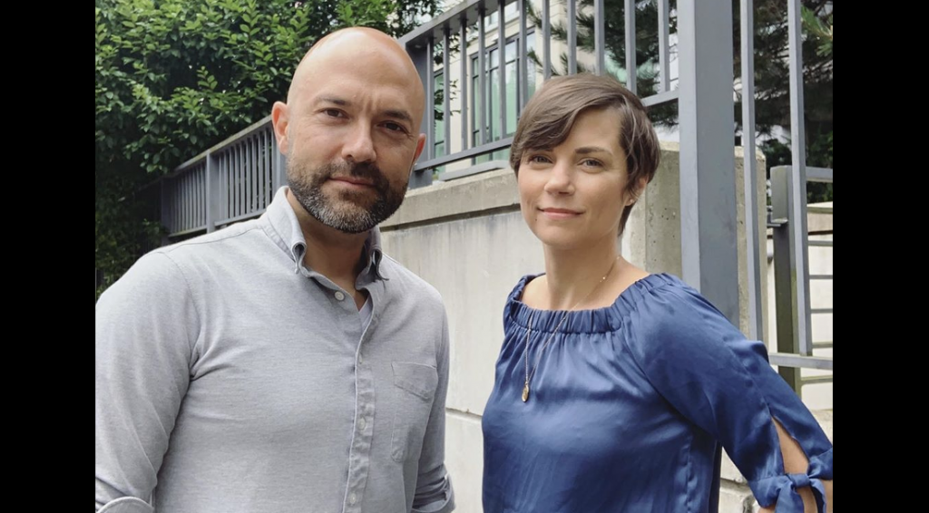
Apostasy of Joshua Harris
“The man who urged Christians to embrace ‘purity’ if they wanted a happy marriage is now ending his own”
—Friendly Atheist website
Notes:
The website “Friendly Atheist” notes, “The man who urged Christians to embrace ‘purity’ if they wanted a happy marriage is now ending his own.”
————
“In news that surely marks the end of an era, Joshua Harris has announced that he and his wife Shannon are separating.
Why is that noteworthy? Because Harris is the infamous author of I Kissed Dating Goodbye, the 1997 book that jumpstarted the “purity culture” movement among evangelical Christians. He got married to Shannon a few years after his book was released and wrote about the relationship in Boy Meets Girl: Say Hello to Courtship (2000).
The man who urged Christians to embrace “purity” if they wanted a happy marriage is now ending his own.
We’re not saying that with any delight or schadenfreude. The couple has three kids who will be affected by this, and what they’re all going through is entirely between them. We don’t know why they’re separating, and frankly, it shouldn’t matter.
But it’s still worth mentioning because Harris is best known for telling other people how to conduct their relationships.
His book, which came out when he was only 21, advised an entire generation of Christians to practice “courtship” instead of dating, the latter of which he saw as a “fast track” to divorce. Harris also advised against “emotional infidelity” — that is, falling in love with someone whom you don’t eventually marry.
His words were embraced by untold numbers of parents, youth pastors, and other church authority figures. Consequently, many people took his words as gospel, and ended up marrying the first person they ever had a crush on, at extremely young ages, with no prior relationship experience.
A few years ago, Harris went on an apology tour of sorts, saying he regretted wrecking so many people’s lives. Many of his former fans, however, found his apologies empty and insincere. While he said the book would no longer be printed (or reprinted), Harris didn’t really acknowledge that he was wrong in principle. He still rejected LGBTQ relationships. While he now said that dating might have its benefits even if it didn’t lead to marriage, he blamed people for how they followed his advice, not the crux of the advice itself.
And now the man who convinced countless Christians to jump into a marriage before ever truly knowing themselves will be single once again.
Tempting though it may be to gloat about this news, keep in mind that Harris was indoctrinated, too. While he is fully responsible for perpetuating toxic ideologies as an adult, he grew up in the same toxic purity culture that he encouraged with his readers. He likely didn’t know any better when he inadvertently became the father of a movement.
The news of his separation essentially confirms what we already knew: Purity culture makes extraordinary promises that it ultimately cannot keep.
The prevailing message of I Kissed Dating Goodbye was this: Follow these rules, and your marriage will be safe. Your relationship will be happier and more successful than those of your peers who dated around before settling down.
As it turns out, relationships are as complex as the people in them. Being abstinent doesn’t change that. Dating around doesn’t change that. There aren’t any foolproof “rules” after all.
It’s long past time for the “purity” advocates to update their guidebooks.”
““Purity Culture” Advocate Joshua Harris Announces Separation from Spouse
By Sarahbeth Caplin
July 18, 2019
https://friendlyatheist.patheos.com/2019/07/18/purity-culture-advocate-joshua-harris-announces-separation-from-spouse/

Slide 101

Three truths to know…
Notes:
Today we will see three things that we need to know to grow in grace rather than fall for false teaching.

Slide 102
Summary Chart
与谬误争战的知识
彼得后书
284
神的拣选
将来的背道
主的再来
第一章
第二章
第三章
问候
1:1-2
供应一切所需
1:3-11
知识的根基
1:12-21
假师傅的到来
2:1-3a
入地狱的结局2:3b-10a
描述特征
2:10b-22
好讥诮的人在被提前出现3:1-4
天地被销化
3:5-13
圣洁的动机
3:14-16
保护，成长，敦促
3:17-18
信徒的完全
非信徒的不完全
信徒的盼望
圣洁
异端
希望
主的门徒
恶魔般的领袖
主的日子
罗马到小亚细亚
公元64

Slide 103
你需要知道什么才能在恩典里成长，而不要听信假教诲?
彼得后书

Slide 104
I. 要知道基督 拣选
与完全地装备了你
(第一章)。
彼得后书
要知道什么才能成长…

Slide 105
Slides on
彼得后 1

Slide 106

彼得后书 1
灵性成长的知识
288
A. 问候 (1-2)
B. 神的神能 (3-4)
C. 多产有效的基督徒生活 (5-11)
D. 救恩的提醒 (12-15)
E. 为真理的信息辩护 (16-21)

Slide 107
彼得后书1
288
A. (1:1-2)
问候
与使徒同等

Slide 108
彼得后书1
289
B. (1:3-4)
神的神能
基督的知识
分享神性
脱离世界的败坏
一切

Slide 109
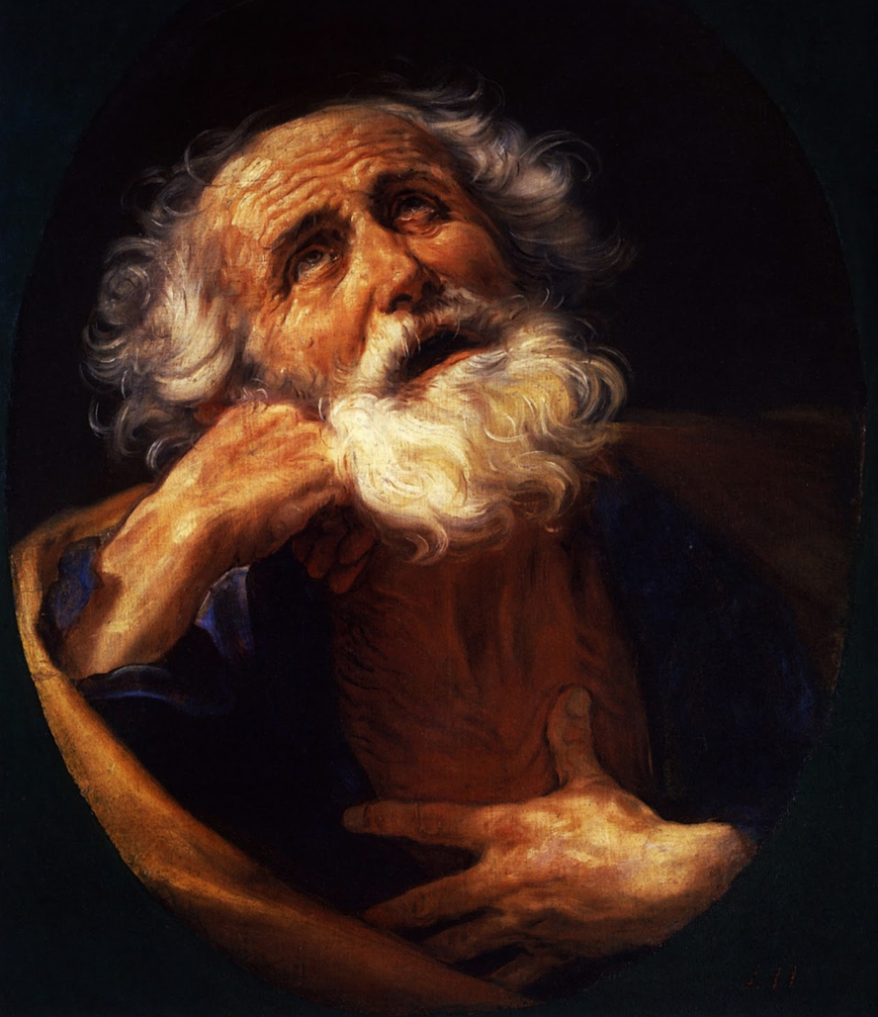
What to Know, What to Do
2 Peter 1:1-11
Dr. Rick Griffith • 新加坡神学院 • BibleStudyDownloads.org

Slide 110

Do you want more knowledge?
Notes:
Who here wants more knowledge? Raise your hand.

Slide 111

Knowledge 知识
Notes:
Students, what do you think of your education so far? By this time in the semester, some students are just getting going, while for others, May (or graduation) can't come soon enough.

Slide 112
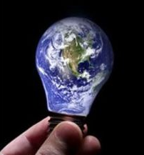
Knowledge is Infinite
Notes:
Prospective students, you certainly already know that knowledge is infinite.
This was made clear to me by one of my teachers. He told me, "We are giving you your PhD because we've educated you beyond your intelligence!"
In any case, people have various opinions about education.

Slide 113

Pride of Knowledge
Notes:
Some love learning so they can pride their knowledge over others. If you're thinking about coming to SBC to show off your knowledge, you will be disappointed.

Slide 114
Anti-Intellectual
Notes:
Others are at the other end of the spectrum and are anti-intellectual, thinking that education is a waste of time. Well, I wouldn't encourage such people to come either!

Slide 115
Contrast between 2 Letters
彼得后书
287
比较彼得的两封书信
彼得前书
问题本质
逼迫(敌意)
问题来源
外部
主题
希望
关键词(以各种形态出现的次数)
“苦难”
(16次)
日期
公元 64 年初

Slide 116
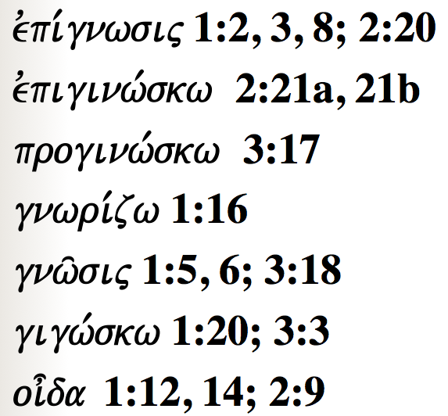
Peter uses many words to show how knowledge is vital for believers…
287
evpi,gnwsij 1:2, 3, 8; 2:20
evpiginw,skw 2:21a, 21b
proginw,skw 3:17
gnwri,zw 1:16
gnw/sij 1:5, 6; 3:18
gigw,skw 1:20; 3:3
oi=da 1:12, 14; 2:9
Notes:
Today we will see words for "knowledge" five times in the first 11 verses!

Slide 117

What do you really need to know?
Notes:
However, while knowledge is important, we can't learn everything—so what do you really need to know? What'll be on the test?

Slide 118

What do you really need to know?
Notes:
When you consider how many things there are to know, it can be daunting. You seminary students came to SBC to get answers to your questions, but now your list of questions has grown! So what are the essentials that we really need to know?
You've come to the right place, because Peter has an answer for you in today's text.

Slide 119
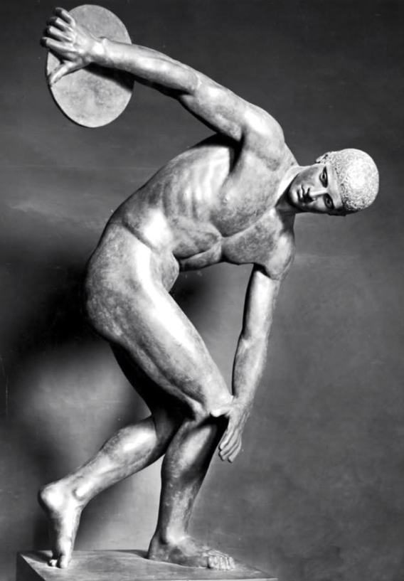
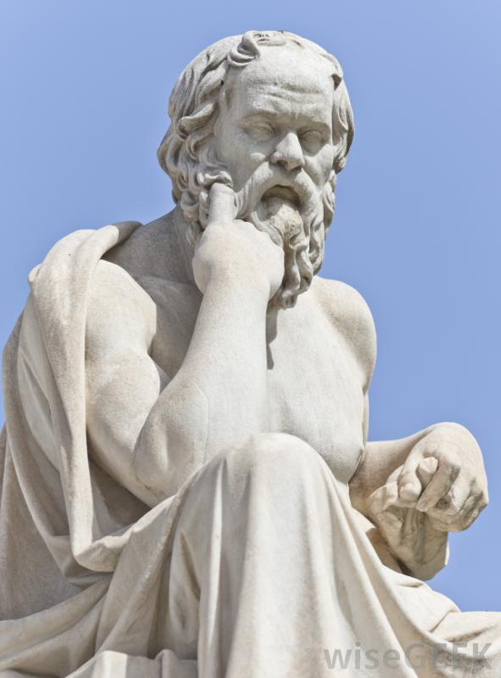
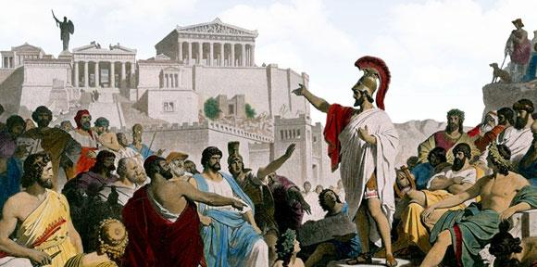
Greek Ideas
Notes:
Greeks sought ideals perhaps more than any society at that time—looking for the perfect society (deemed to be Greek democracy), the perfect mind (thought to be Greek philosophy), and the perfect body (thus the Greek Olympics).

Slide 120

Perfect Knowledge
Notes:
In this context, Peter gives the divinely inspired version of perfect knowledge based on Jesus Christ.

Slide 121
What do we need to know?
What do we need to
do?
2 Peter 1:1-11
Notes:
Today we'll see the knowledge that God gives you, and then what we should do with that knowledge. The title of this message is "What to Know, What to Do." These are our two main points. What we need to know—and then do—are in the first eleven verses of 2 Peter.

Slide 122
What do we need to know?
Notes:
So, first, know that…

Slide 123
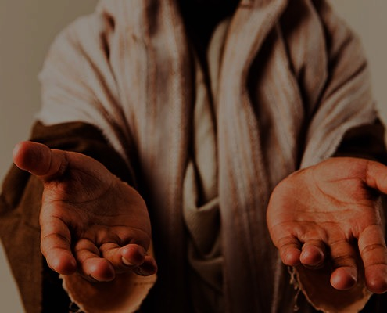
I. You are complete in Christ as God (1-4).
Notes:
God gives you all you need in your knowledge and faith in Jesus as deity.

Slide 124
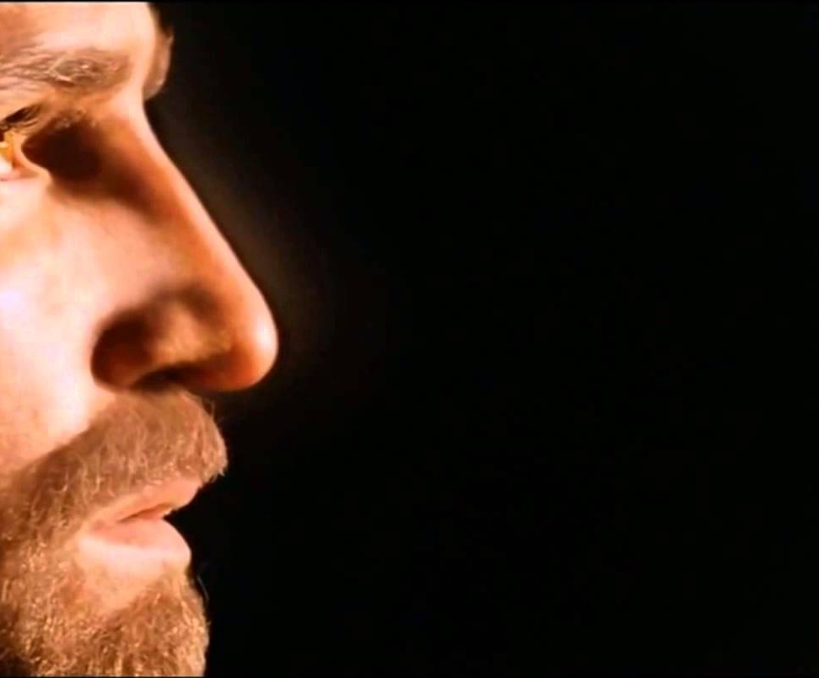
1. God gives you the same faith as the apostles due to Christ's deity.
You're complete in Christ as God (1:1-4)

Slide 125

“耶稣基督的仆人和使徒西门．彼得，写信给那靠着我们的 神和救主耶稣基督的义，得着和我们同样宝贵信心的人。”
(彼得后 1:1 CNV).
Notes:
Peter notes that his readers had the same faith as "ours" (1a).
There is a great sense of humility here where the great apostle puts himself on the same level as his meek readers.
In this pre-Gnostic world, teachers prided themselves with their privileged, so-called "secret knowledge."
Yet Peter says the righteousness provided by Jesus Christ gives us all the "same faith"! Wow!
The phrase "our God and Savior" also teaches Christ's deity (1b).
"The grammar here clearly indicates that 'God and Savior' are one Person, not two (i.e., there is one Gr. article with two substantives). This passage ranks with the great Christological passages of the New Testament which plainly teach that Jesus Christ is coequal in nature with God the Father" (Gangel, BKC, 2:863-64).
We need to understand that our faith is in Jesus as God, not just some teacher of knowledge.

Slide 126
1. God gives you the same faith as the apostles due to Christ's deity.
You're complete in Christ as God (1:1-4)
2. God shows us Christ's person for grace and peace.

Slide 127
“愿恩惠平安，因你们确实认识 神和我们的主耶稣，多多加给你们。”
(彼得后 1:2 CNV).
Notes:
God shows us Christ's person for grace and peace (2).
The word for "knowledge" here implies an intimate, personal relationship.
We need to know that grace is in Christ (2a).
We need to know that Christ alone gives us peace (2b).

Slide 128
1. God gives you the same faith as the apostles due to Christ's deity.
You're complete in Christ as God (1:1-4)
2. God shows us Christ's person for grace and peace.
3. God gives you Christ's power to live a godly life.

Slide 129
“神以他神圣的能力，因着我们确实认识那位用自己的荣耀和美善呼召我们的，把一切有关生命和敬虔的事，都赐给了我们。”
(彼得后 1:3 CNV).
Notes:
God gives you Christ's power to live a godly life (3).
Too often we think that we're missing some great secret to godliness.
Peter says that we already have all we need!
If we already have everything we need for a godly life (3), then why does Peter wish his readers more grace and peace (2)?
Evidently we don't apply or access all that God has in store for us!

Slide 130

Computer
Notes:
We are like a computer that has immense capabilities, but the user doesn't know how to use them.

Slide 131
1. God gives you the same faith as the apostles due to Christ's deity.
You're complete in Christ as God (1:1-4)
2. God shows us Christ's person for grace and peace.
3. God gives you Christ's power to live a godly life.
4. God gives you Christ's promises to live a godly life.

Slide 132
“借着这些，他把又宝贵又极大的应许赐给了我们，好叫你们既然逃脱世上因私欲而来的败坏，就可以分享 神的本性。”
(彼得后 1:4 CNV).
Notes:
God gives you Christ's promises to live a godly life (4).
What specific promises does God give to help us be like Christ (4)?

Slide 133

Five Promises
      We have everything we need to live a godly life (3).
      We share "his divine nature" where we will eventually become like Christ (4b).
      We can escape any sin (4c).
      We are elected and promised salvation (10).
      If we're consistent in character (5-9), then we will be richly rewarded (10-11).

Slide 134
I. You are complete in Christ as God (1-4).
Notes:
So what do you really need to know about Christ? Verses 1-4 tell us what God has done—We need to know that Christ’s deity makes us complete in Him. Our faith in his person gives us power and promises. But what do we do with this knowledge? We need to…

Slide 135
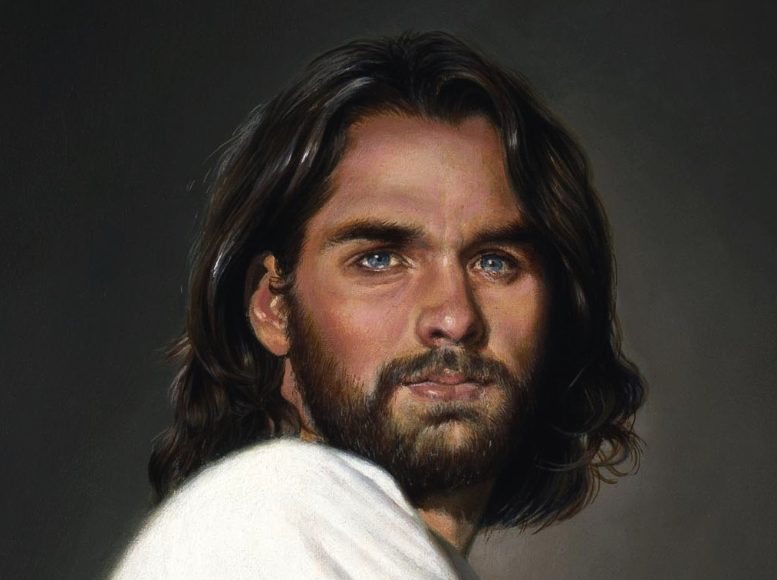
II. Become increasingly like Christ (5-11).
Notes:
Use your knowledge to grow in Christ-likeness.

Slide 136


Grow step-by-step in Christ-likeness (5-7)

Slide 137
“正因这缘故，你们要多多努力：有了信心，又要增添美德；有了美德，又要增添知识”
(彼得后 1:5 CNV).

Slide 138
“有了知识，又要增添节制；有了节制，又要增添忍耐；有了忍耐，又要增添敬虔”
(彼得后 1:6 CNV).

Slide 139
“有了敬虔，又要增添弟兄的爱；有了弟兄的爱，还要增添神圣的爱”
(彼得后 1:7 CNV).

Slide 140
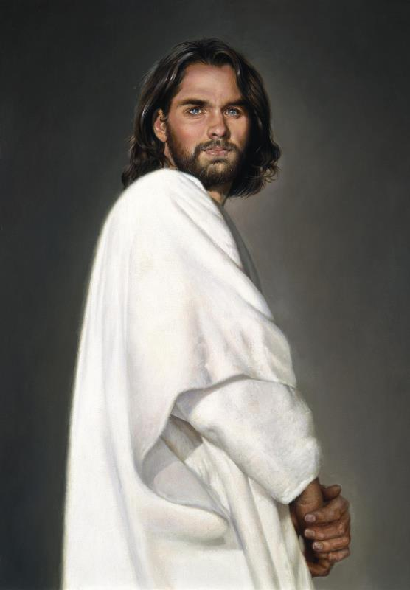

彼得后书1
289
C. (1:5-11)
有效多产的基督徒生活
圣洁如基督 (“与神的性情有分,” v. 4)
爱众人的心
爱弟兄的心
虔敬
忍耐
节制
知识
德行
信心

Slide 141

We don't always grow in Christ-likeness (8-9).

Slide 142
“因为你们有了这几样，并且继续增长，就必叫你们在确实认识我们的主耶稣基督上，不至于闲懒不结果子。”
(彼得后 1:8 CNV).
Notes:
Some believers continue to grow and become more effective (8).

Slide 143
“人若没有这几样，就是近视，简直是瞎眼的，忘记他过去的罪已经得了洁净。”
(彼得后 1:9 CNV).
Notes:
Others stop character growth by forgetting they're forgiven (9).
In fact, most of the NT addresses believers who are not living up to God's standards. This is why God moved authors like Peter and Paul and James and others to write!

Slide 144

Knowledge 知识
Notes:
At chapel in my first year of seminary one student saw another student sitting by himself and exclaimed, "Wow! Look at that! A guy reading his Bible! Must be a first-year student!" Everyone laughed—sadly.

Slide 145

First Year Student
Final Year Student
"All zeal,
no knowledge"
"All knowledge,
no zeal"
Notes:
That same year, a friend asked me, "Do you know how to tell the difference between a first-year student and a final-year student?" I didn't know. So he said, "The first-year student is all zeal, no knowledge. The final-year student is all knowledge, no zeal."

Slide 146
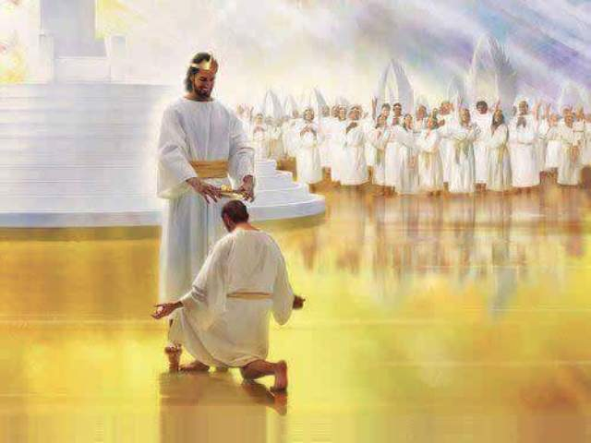
When we work hard, we'll be rewarded instead of falling away (10-11).

Slide 147
“所以弟兄们，要更加努力，使你们所蒙的呼召和拣选坚定不移；你们若实行这几样，就决不会跌倒。”
(彼得后 1:10 CNV).
Notes:
When we work hard to show we're saved, we won't fall away (10).
Does "make your calling and election sure" (10) mean that we can add anything to Christ's work to be saved? No. It means we should live consistent with that salvation.
The NLT captures the idea well: "Work hard to prove that you really are among those God has called and chosen." When you seek to be more like Christ, you won't fall back. Instead…

Slide 148
“这样，你们就得着充分的装备，可以进入我们的主和救主耶稣基督永远的国。”
(彼得后 1:11 CNV).
Notes:
God will reward us when we live consistent to our calling (11).
Does receiving "a rich welcome into the eternal kingdom…" refer to a person as being saved (11)?
No, this refers to being fully rewarded like the person in verse 8 who keeps growing in character.
It means you do not "fall" (10b) like the person in verse 9 who has forgotten about his forgiveness.

Slide 149
What do we need to know?
What do we need to
do?
Notes:
So what do you really need to know? And, more importantly, what do you do with this knowledge?

Slide 150
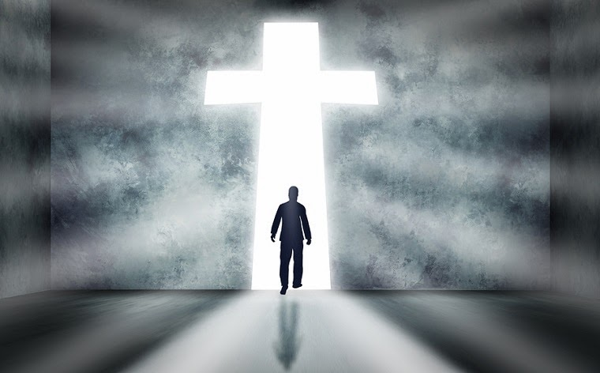
Main Idea
Know you're complete in Christ to be more like Christ.
Notes:
Have your knowledge of Christ lead you to be Christ-like (restated MI).

Slide 151
I. You are complete in Christ as God (1-4).
Notes:
God gives you all you need in your knowledge and faith in Jesus as deity.

Slide 152
II. Become increasingly like Christ (5-11).
Notes:
Use your knowledge to grow in Christ-likeness.

Slide 153
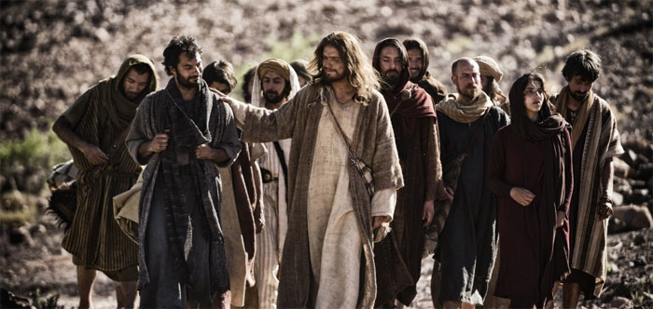
What do you need to know or do?
Know?
Do?
Notes:
Now what do you need to know or do?
How can you better know Christ?
• Do you need to grasp Christ's person, power or promises most (2-4)?
How can you do this?
• How can you better imitate Christ?
Are you more like Jesus this year than last year?
How will you be more like Christ next year?
Which quality in verses 5-7 do you need to imitate? How?

Slide 154
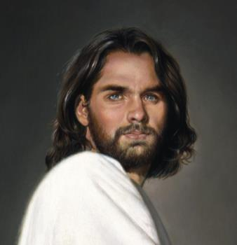
路加 2:52
耶稣 … 增长
289
智慧
身量
神的喜爱
人的喜爱

Slide 155

“他 必 兴 旺 ， 我 必 衰 微 ”
施洗约翰 (约翰
3:30)
Notes:
http://www.greenwichworkshop.com/media/images/Jesus.jpg

Slide 156
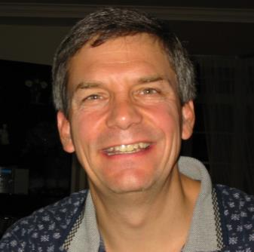
你我今天如何成长?
289
智力
体力
灵性
社交

Slide 157
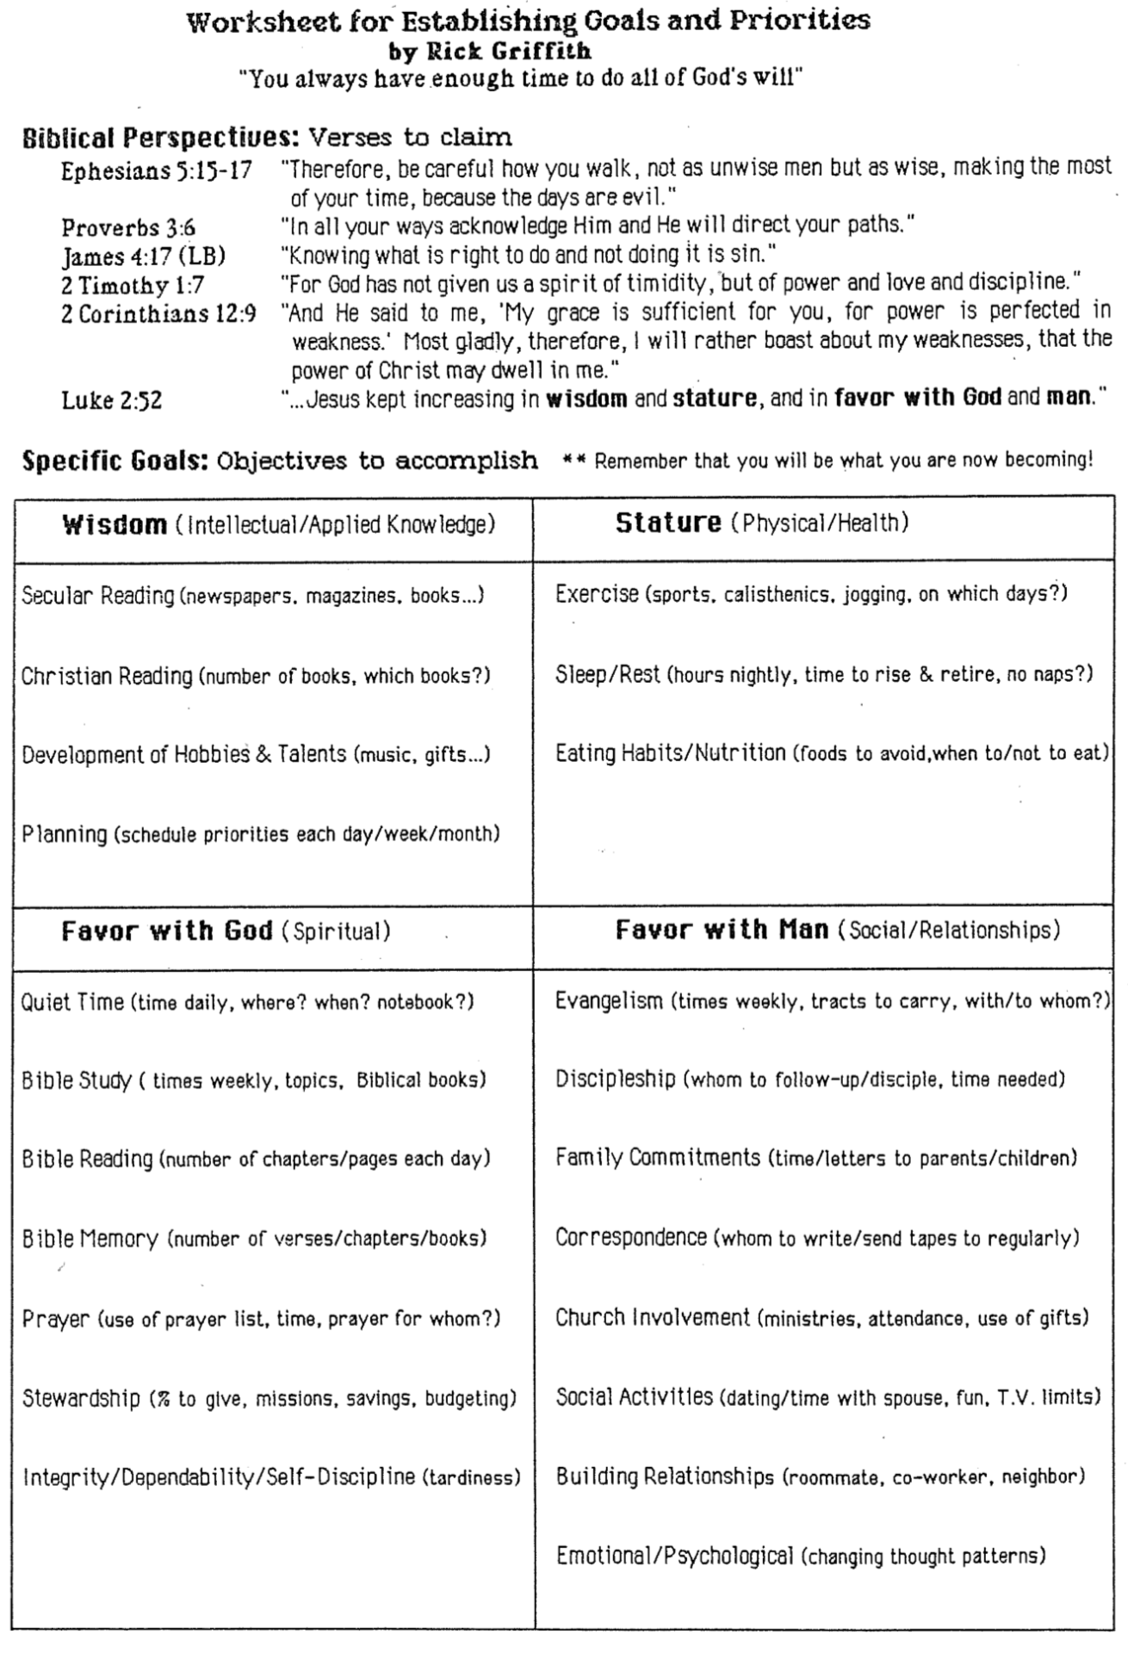
Worksheet for Goals & Priorities
289a

Slide 158

当今对圣经的攻击
289b
你今天听到什么样的意图破坏我们信仰的真实性教导?
Presentation_ID
158
158
© 2003 Cisco Systems, Inc. All rights reserved.
158

Slide 159


How should we fight heresy?
达芬奇密码

Slide 160
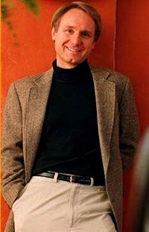
一直笑到银行…
$260 百万
(售出1千二百万本后)
四千万本售出(十一月 05)!

Slide 161





44 种语言!

Slide 162
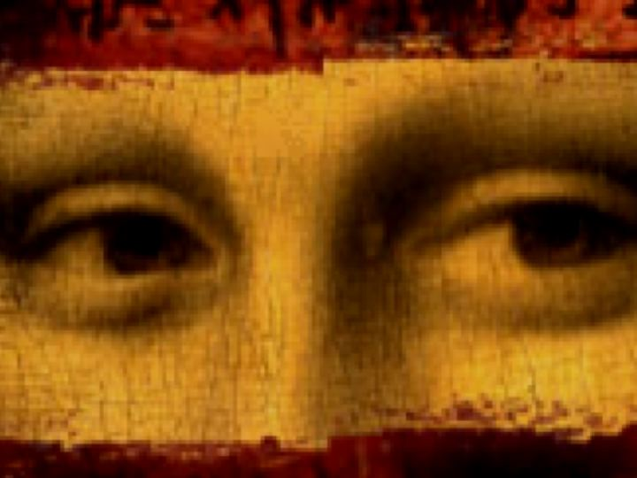
布朗的福音
耶稣娶了抹大拉的马利亚
他们的女儿在法国长大
他的神性在公元325年被虚构
我们的新约是错误的
基督教 = 神圣的女性
基督徒掩盖了这一阴谋

Slide 163

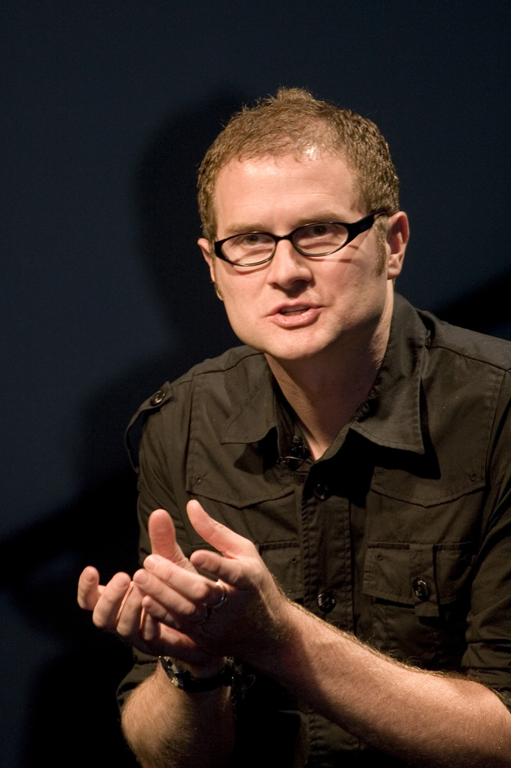
Rob Bell
Notes:
Another prominent pastor in the news in recent years is Pastor Rob Bell. Until 2011, he pastored Mars Hill Church in Michigan—one of the fastest growing churches in the USA. In 2011, Time named Bell on its list of the 100 Most Influential People in the World. That same year he wrote the book Love Wins: A Book About Heaven, Hell and the Fate of Every Person Who Ever Lived. What does he say about these things?
___________
“Rob Bell
From Wikipedia, the free encyclopedia
https://en.wikipedia.org/wiki/Rob_Bell accessed 10 Aug 2019
Jump to navigation Jump to search For other people with the same name, see Robert Bell (disambiguation).
Bell at the 2011 Time 100 gala
Robert Holmes "Rob" Bell Jr. (born August 23, 1970) is an American author, speaker and former pastor. Bell was the founder of Mars Hill Bible Church located in Grandville, Michigan, which he pastored until 2012. Under his leadership Mars Hill was one of the fastest-growing churches in America. He is also the author of the New York Times bestseller Love Wins and the writer and narrator of a series of spiritual short films called NOOMA. In 2011, Time named Bell on its list of the 100 Most Influential People in the World. He has since become a freelance writer and speaker appearing on various talk shows and national speaking tours on topics related to spirituality and leadership. He also hosts a popular podcast called,'The Robcast.' In 2018, a documentary about Bell called The Heretic was released.^{[1]}
Contents
1 Biography
1.1 Education and ministry
1.2 Mars Hill Bible Church
1.3 Other projects
1.4 Television
2 Beliefs
3 Publications
4 References
5 External links
Biography
Education and ministry
Bell is the son of U.S. District Judge Robert Holmes Bell, who was appointed to the federal bench by Ronald Reagan.^{[2][3]}
After graduating from high school, Bell attended Wheaton College in Illinois. While at Wheaton, he roomed with Ian Eskelin of All Star United. With friends Dave Houk, Brian Erickson, Steve Huber and Chris Fall, he formed the indie rock band, "_ton bundle", which was reminiscent of bands such as R.E.M. and Talking Heads. During this time _ton bundle wrote the song "Velvet Elvis", based upon the same Velvet Elvis painting that he used in his first book, Velvet Elvis: Repainting the Christian Faith. Wheaton College was also where Bell met his wife, Kristen. The band _ton bundle started to gain some local fame and was even asked to perform at large events, but when Bell was struck with viral meningitis^{[4]} these plans fell through.^{[5]}
Bell received his bachelor's degree in 1992 from Wheaton and taught water skiing in the summers at the college's Honey Rock Camp, making about thirty dollars a week. During this time, he offered to teach a Christian message to the camp counselors after no pastor could be found. He taught a message about rest and was later approached by several people, each of them telling him that he should pursue teaching as a career.
Bell moved to Pasadena, California to pursue this calling for teaching and received a M.Div. from Fuller Theological Seminary. According to Bell, he never received good grades in preaching class because he always tried innovative ways to communicate his ideas. During his time at Fuller he was a youth intern at Lake Avenue Church. He did, however, occasionally attend Christian Assembly in Eagle Rock, California, which led to him and his wife asking questions in the direction of how a new style of church would appear.
Between 1995 and 1997, Bell formed a band called Big Fil which released two CDs; the first was a self-titled disc and the second was titled Via De La Shekel. When asked what style of music they played, Bell would respond with "Northern Gospel!", which later became the name of a song on the second album. Even after Big Fil stopped performing, Bell continued with two more projects by the name of Uno Dos Tres Communications volume 1 and 2, both of which had a similar musical sound to Big Fil.
Mars Hill Bible Church
Bell and his wife moved from California to Grand Rapids to be close to family and on invitation to study under pastor Ed Dobson. He handled many of the preaching duties for the Saturday Night service at Calvary Church. Bell announced that he would be branching out on his own to start a new kind of community and he would call it "Mars Hill" after the Greek site where the apostle Paul told a group, "For as I walked around and looked carefully at your objects of worship, I even found an altar with this inscription: TO AN UNKNOWN GOD. Now what you worship as something unknown I am going to proclaim to you."^{[6]}
In February 1999, Bell founded Mars Hill Bible Church, with the church originally meeting in a school gym in Wyoming, Michigan. Within a year the church was given a shopping mall in Grandville, Michigan, and purchased the surrounding land. In July 2000 the 3,500 "grey chair" facility opened its doors. As of 2005, an estimated 11,000 people attended the two "gatherings" on Sundays at 9 and 11 AM.^{[7][full citation needed]} As of March 2011, Sunday attendance numbered between 8,000 and 10,000.^{[8]} His teachings at Mars Hill inspired the popular "Love Wins" bumper sticker, and the congregation freely distributed these stickers after services.^{[9]}
In order to maintain balance in his life, Bell maintained his Fridays as a personal sabbath, where he did not allow contact by electronic means, and had all pastoral duties transferred to other Mars Hill pastors.^{[10]}
In the January 2007 issue of the magazine TheChurchReport.com, Bell was named No. 10 in its list of "The 50 Most Influential Christians in America" as chosen by their readers and online visitors.^{[11]}
In June 2011, Bell was named by Time Magazine as one of the "2011 Time 100", the magazine's annual list of the 100 most influential people in the world.^{[12]}
Bell stepped down from the church he founded on September 22, 2011 in order to pursue other areas to reach a broader audience.^{[13][14]} He later said that his book Love Wins had led to a fallout with the congregation and forced him on a "search for a more forgiving faith."^{[15]}
In July 2012 Bell held his first major event since leaving Mars Hill, speaking at the famous Viper Room night club in Los Angeles.^{[16]} Bell hosts conferences and workshops in Laguna Beach for "leaders, teachers, preachers, entrepreneurs, artists, pastors—anyone whose work involves creating something and then turning it loose in the world."^{[17]}
Other projects
Bell is the featured speaker in NOOMA – a series of short films. The title of the video series, "NOOMA", is an English variation of the Greek word pneuma which means breath or spirit. All the videos feature the teachings of Bell accompanied by music written and sung by local independent artists with the exception of The Album Leaf's music being licensed for the NOOMA DVD Lump.
In August 2005, Zondervan Publishing published Bell's first book, Velvet Elvis: Repainting the Christian Faith. Velvet Elvis is, according to the official online summary, "for the millions of people who are fascinated by Jesus, but can’t do the standard Christian package. In his debut book, Bell explores a new understanding of the Christian faith."^{[18]}
Bell's Everything is Spiritual national speaking tour launched on June 30, 2006, in Chicago, drawing sold-out crowds in cities across North America. The proceeds from ticket sales were used to support WaterAid, an international non-profit organization dedicated to helping people escape the poverty and disease caused by living without safe water and sanitation.
Bell's second book, titled Sex God: Exploring the Endless Connections between Sexuality and Spirituality, was released in March 2007. In February and March 2007 Bell hosted a "Sex God" tour on six university campuses to promote his book. The tour functioned more as a time for engaging questions and conversation. Questions ranged from Old Testament codes to homosexuality to what should Christians do with the word "evangelical". Each night ended with the showing of NOOMA number 15 entitled "YOU".^{[citation needed]}
In June 2007 Bell toured the United Kingdom and Ireland with a series called Calling All Peacemakers.^{[19]}
Bell launched another speaking tour on November 5, 2007, in Chicago. "The Gods Aren't Angry" again drew sold-out crowds in cities across North America. The subject matter was a narrative defense of justification through faith and not works (sacrifice). Proceeds from this tour were used to support the Turame Microfinance program supporting the poor in Burundi, a mission supported by Bell's church.
Bell's 2009 project, Drops Like Stars, explores the links between creativity and suffering. Drops Like Stars was an international tour and a book, initially handwritten by Bell, with photographs. The title of the project comes from a young child's view of raindrops on a window at night. Rather than focusing on the conundrum of why an all-powerful God would allow suffering, Bell instead looks at the creativity, empathy, new connections, and growth that can spring from suffering. When asked in an interview how he had become interested in suffering, Bell replied that as a pastor he had been given a front row seat in the most poignant moments of people's lives. At the same time he was doing lectures on creativity and realized, "There was a connection between these two halves of my life – all these connections between suffering and art-making."^{[20]}
In September 2013 Bell was interviewed by Oprah for her Super Soul Sunday television show. Bell's book, What We Talk About When We Talk About God, was also listed as the first recommended book that month in Oprah's "Book of the Month" club.^{[21]}
Television
ABC television announced production of a new television drama, Stronger, co-written by Bell and Carlton Cuse, the executive producer of the television series, Lost.^{[22]} The show, based loosely on Bell's life and his unpublished novel-turned-pilot-script, would follow the life of Tom Stronger, a musician on a spiritual journey.^{[23]} Ultimately, Bell and Cuse were unable to get approval to shoot a pilot for Stronger.
Bell and Cuse have moved on to another project described as a "faith-inflected talk show" presented by Bell. Two tapings of the proposed show were filmed in September 2012 in a warehouse in Los Angeles' art district in order to put together a reel for network executives.^{[24]} At the time, they were referenced as either That One Show Rob Bell and Carlton Cuse Have Been Working On, or The September Shows for short.^{[25][26][27]} A trailer has since been produced using The Rob Bell Show as a title card. His first and second guest each night were Cathleen Falsani and James "Jame-o" Primbram, an eco-warrior.
Beliefs
In his writings, Bell says "I affirm the truth anywhere in any religious system, in any worldview. If it's true, it belongs to God."^{[28]}
Bell says, "This is not just the same old message with new methods. We're rediscovering Christianity as an Eastern religion, as a way of life. Legal metaphors for faith don't deliver a way of life. We grew up in churches where people knew the nine verses why we don't speak in tongues, but had never experienced the overwhelming presence of God."^{[9]}
Bell's book Love Wins caused a major controversy within the evangelical community. The controversy was the subject of a Time magazine cover story and a featured article in the New York Times.^{[29][30][31]} In the book, Bell states that "It's been clearly communicated to many that this belief (in hell as eternal, conscious torment) is a central truth of the Christian faith and to reject it is, in essence, to reject Jesus. This is misguided and toxic and ultimately subverts the contagious spread of Jesus' message of love, peace, forgiveness and joy that our world desperately needs to hear." In this book, Bell outlines a number of views of hell, including universal reconciliation. Though he does not choose any one view as his own, he states "Whatever objections a person may have of [the universalist view], and there are many, one has to admit that it is fitting, proper, and Christian to long for it."
The book was criticized by numerous conservative evangelical figures (in particular, some reformed church leaders), such as Albert Mohler, John Piper, and David Platt, with Mohler saying that the book was "theologically disastrous" for not rejecting universalism.^{[32][33]} Other evangelicals, such as Brian McLaren,^{[34][35]} Greg Boyd^{[36]} and Eugene Peterson^{[37][38][39]} defended Bell's views. Bell denies that he is a universalist and says that he does not embrace any particular view but argues that Christians should leave room for uncertainty on the matter. As Jon Meacham stated, Love Wins presents [Bell's] "case for living with mystery rather than demanding certitude."^{[40][41]} Some evangelicals argued that this "uncertainty" is incompatible with Scripture,^{[42]} while others say that the book is simply promoting overdue conversation about some traditional interpretations of Scripture.^{[43][44]} In the book, Bell also questions "evacuation theology" which has Christians focused on getting to heaven, instead of focusing on God's renewal and transformation of this world. Bell argues that Jesus (and the wider Jewish tradition of which he was a part) focused on God's ongoing restoration of this world, not getting individuals to heaven.^{[45][46]}
At his Viper Room appearance in July 2012, Bell took a question from an audience member concerned about the church's acceptance of gay members. Said Bell, "Some people are gay, and you're our brothers and you're our sisters, and we love you. We love you... [Gay people] are passionate disciples of Jesus just like I'm trying to be, so let's all get together and try to do something about the truly big problems in our world."^{[47]} On March 17, 2013, in an interview at Grace Cathedral in San Francisco, Bell said, "I am for marriage. I am for fidelity. I am for love, whether it's a man and a woman, a woman and a woman, a man and a man...And I think the ship has sailed. This is the world we are living in and we need to affirm people wherever they are."^{[48]}
In March 2013, Bell expressed frustration with the state of conservative evangelicalism, calling it "a very narrow, politically intertwined, culturally ghettoized Evangelical subculture." He says that Evangelicals have "turned away lots of people" from the church by talking about God in ways that "don't actually shape people into more loving, compassionate people," adding that Evangelicals "have supported policies and ways of viewing the world that are actually destructive, and we've done it in the name of God and we need to repent."^{[48]}
Publications
Velvet Elvis: Repainting the Christian Faith (Zondervan, 2005) ISBN 0-310-26345-X
Sex God: Exploring the Endless Connections between Sexuality and Spirituality (Zondervan, 2007) ISBN 0-310-26346-8
Everything is Spiritual (DVD) (Zondervan, 2007) ISBN 0-310-28556-9
The Gods Aren't Angry (DVD) (Flannel, 2008) ISBN 0-310-29074-0
Jesus Wants to Save Christians: A Manifesto for the Church in Exile (Zondervan, 2008) ISBN 0-310-27502-4
Drops Like Stars: A Few Thoughts on Creativity and Suffering (Zondervan, 2009) ISBN 0-310-32704-0
Love Wins (Harper One, 2011) ISBN 978-0-06-204964-3
What We Talk About When We Talk About God (HarperOne 2013) ISBN 978-0062049667
The Zimzum of Love: A New Way of Understanding Marriage co-written with Kristen Bell (HarperOne 2014) ISBN 978-0062194244
How to be Here (Harper Collins 2016) ISBN 978-0007591329
NOOMA Videos
What Is the Bible? (HarperOne 2017) ISBN 978-0062194268

Slide 164
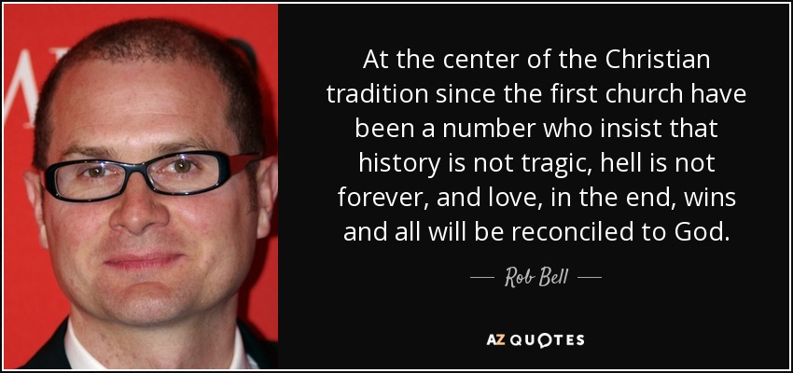
Rob Bell Universalism
At the center of the Christian tradition since the first church have been a number who insist that history is not tragic, hell is not forever, and love, in the end, wins and all will be reconciled to God.
—Rob Bell—
Notes:
He says that he is not a universalist, but he writes…
__________
“In the book, Bell states that "It's been clearly communicated to many that this belief (in hell as eternal, conscious torment) is a central truth of the Christian faith and to reject it is, in essence, to reject Jesus. This is misguided and toxic and ultimately subverts the contagious spread of Jesus' message of love, peace, forgiveness and joy that our world desperately needs to hear." In this book, Bell outlines a number of views of hell, including universal reconciliation. Though he does not choose any one view as his own, he states "Whatever objections a person may have of [the universalist view], and there are many, one has to admit that it is fitting, proper, and Christian to long for it."
_______
From Wikipedia, the free encyclopedia
https://en.wikipedia.org/wiki/Rob_Bell accessed 10 Aug 2019

Slide 165
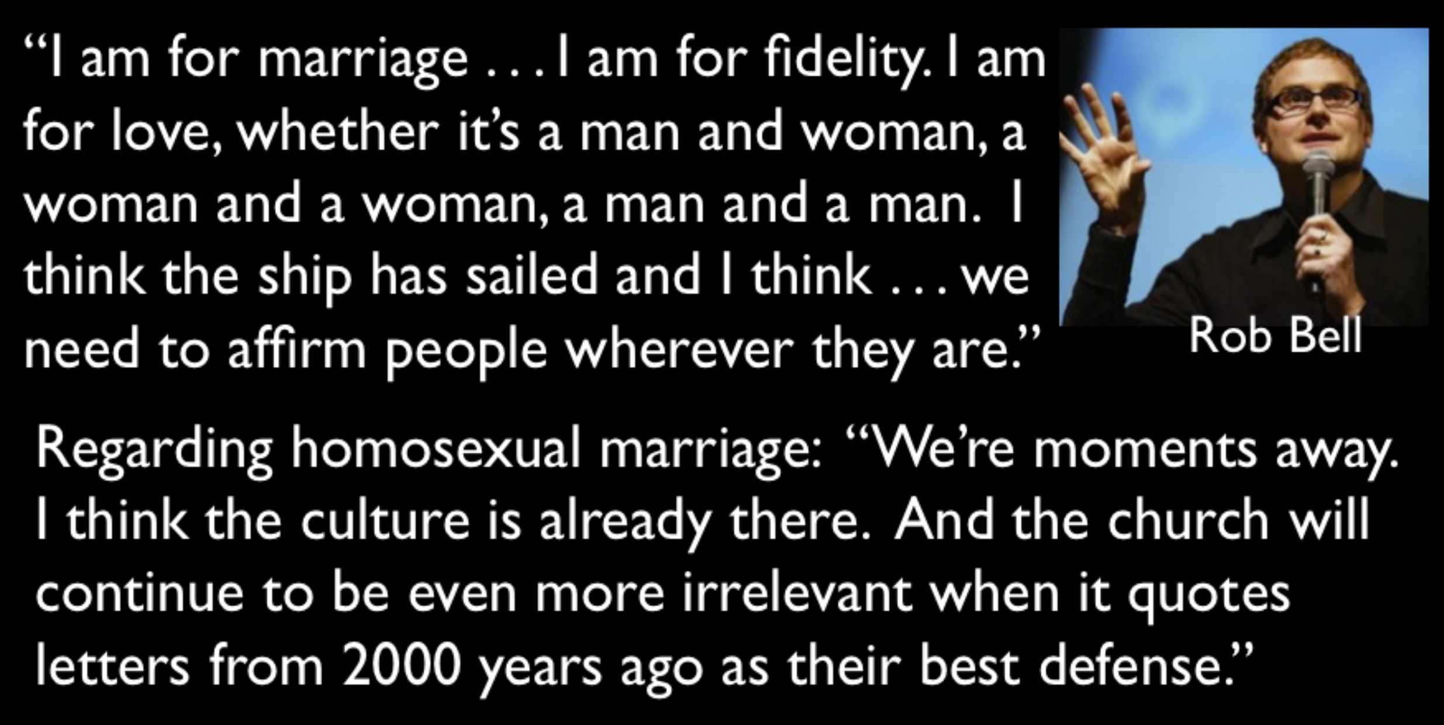
Apostasy of Rob Bell
“I am for marriage… I am for fidelity. I am for love, whether it’s a man and woman, a woman and a woman, a man and a man. I think the ship has sailed and I think… we need to affirm people wherever they are.”
Regarding homosexual marriage: “We’re moments away. I think the culture is already there. And the church will continue to be even more irrelevant when it quotes letters from 2000 years ago as their best defense.”
Notes:
Along with this nowadays seems to go the apology for what God says about homosexuality.

Slide 166

Rob Bell
Notes:
Bell, of course, has his critics who argue from the Bible that he has abandoned the faith. He left his church in 2011 but has new friends in Oprah Winfrey and other apostates like Joel Osteen.

Slide 167



彼得后书一章
289b
D. (1:12-15)
救恩的提醒
频繁的提醒: 持续的 (12)
提醒的必要性：彼得即将离世 (13-15)

Slide 168
"For our Lord Jesus Christ has shown me that I must soon leave this earthly life, ¹⁵so I will work hard to make sure you always remember these things after I am gone" ( 2 Pet. 1:14-15 NLT)
Church tradition says Peter requested to be crucified upside down
168
168
168

Slide 169

彼得后书一章
289b
E. (1:16-21)
为真理的信息辩护
使徒的亲眼见证
(16-18)
旧约的先知 (19-21)
• 旧约预言的价值
• 旧约预言的来源

Slide 170
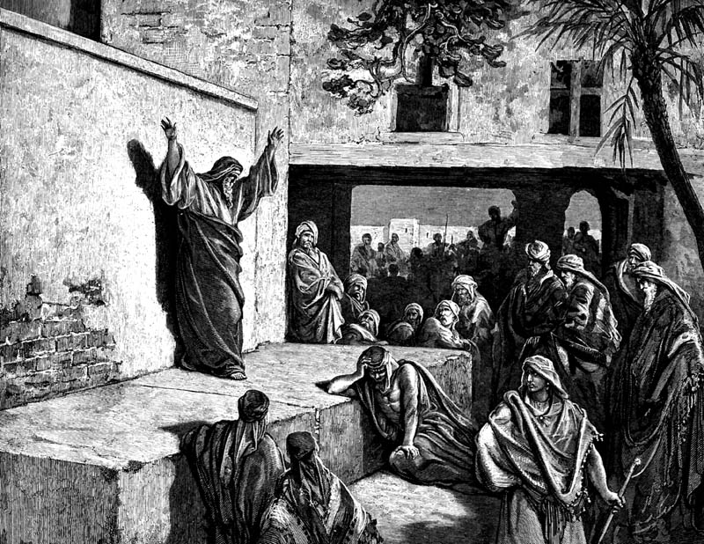
耶利米 (25:11-12) vs. 哈拿尼雅 (28:2-3)
真
假
“你将存留70年!”
“你将在两年内回来!”
又活了23年 (51:64)
两个月后死亡 (28:17)

Slide 171

什么是预言?
289b
“第 一 要 紧 的 ， 该 知 道 经 上 所 有 的 预 言 没 有 可 随 私 意 解 说 的 ；
因 为 预 言 从 来 没 有 出 於 人 意 的 ， 乃 是 人 被 圣 灵 感 动 ， 说 出 神 的 话 来 。”
彼得后书 1:20-21

Slide 172

Wayne Grudem 关于预言
预言是…
“宣讲由神自发带入头脑的”
(“Why Christians Can Still Prophesy: Scripture Encourages Us to Seek this Gift Yet Today,” Christianity Today [September 16, 1988], 29)
（“为什么基督徒仍说预言：圣经鼓励我们在今天仍追求这恩赐” 基督教今天 [九月十六，一九九八，29]）
新约教授
凤凰城神学院

Slide 173
对预言各种观点的总结
289c
古登的观点
圣经的观点
预言是宣称任何由圣灵带入人的思维中的，无论真假
预言是宣称神所默示的无误的启示于他人
古登定义于 1988
以上定义两千年来被用于教会中
旧约的先知相当于新约的使徒
旧约的先知相当于新约的先知
神改变了旧约到新约中的预言的定义
神保持两约中的预言的定义s
神给的一些预言有错误
神给的预言无误
(彼得后书. 1:20-21)
信徒都可以预言
有预言恩赐的才可预言 (哥前 12:29)
有两种新约预言
(有错的和无误的)
一种新约预言
(无误的)
有错的预言也是默示的
有错的预言是假预言(申 13:1-5; 18:14-20)
神有时撒谎
神只说真理，从不撒谎
(Heb. 6:18)
Notes:
Wayne A. Grudem, “Why Christians Can Still Prophesy: Scripture Encourages Us to Seek this Gift yet Today,” Christianity Today [September 16, 1988] 29; cf. Grudem’s 1988 book, The Gift of Prophecy.

Slide 174

讨论组 A
289c
教会如何处理所谓的先知:
讲假预言
道德腐败 或者
领人崇拜假神?

Slide 175

讨论组B
289c
预言是…
“宣讲由神自发带入头脑”的吗？ (古登的定义)?
真预言会有错吗？为什么?

Slide 176

讨论组C
289c
古登的教导，所有信徒都可预言是否有圣经支持？ (参考哥前 12:29 和 14:1)?
支持你的答案.

Slide 177

讨论组D
289c
当有人说他的预言是神所默示的，但不相当于圣经的权威，你怎样应答？是否有不同级别的默示和无误?

Slide 178

让我们以神的话语为至高!
在我们个人的灵修生活上
在我们的家庭中
在我们的工作中
在我们的圣经学习中

Slide 179
你需要知道什么才能在恩典里成长，而不要听信假教诲?
彼得后书

Slide 180
I. 要知道基督 拣选
与完全地装备了你
(第一章)。
彼得后书
II. 在遇见之前知道什么是 假 老师 (第二章)。
要知道什么才能成长…

Slide 181
Summary Chart
以知识抵挡假教诲
彼得后书
284
神的拣选
将来的背道
主的再来
第一章
第二章
第三章
问候
1:1-2
供应一切所需
1:3-11
知识的根基
1:12-21
假师傅的到来
2:1-3a
入地狱的结局2:3b-10a
描述特征
2:10b-22
好讥诮的人在被提前出现3:1-4
天地被销化
3:5-13
圣洁的动机
3:14-16
保护，成长，敦促
3:17-18
信徒的完全
非信徒的不完全
信徒的盼望
圣洁
异端
希望
主的门徒
恶魔般的领袖
主的日子
罗马到小亚细亚
公元64

Slide 182
Slides on
彼得后 2

Slide 183
主题
288
知识…
第一章 灵命的成长
第二章 与假教导争战
第三章 维持希望
彼得后书

Slide 184


彼得后书 2
知识来对抗假教导
A. 小心 (1-3a)
B. 必备消灭 (3b-10a)
C. 异端的描述 (10b-22)

Slide 185

A. (2:1-3a)
小心假师傅
彼得后书 2
彼得警告背教的到来。异端将用编造的故事取利于教会。读者由此知道如何识别和防备
(这时候在10年后，公元75年晚犹大的时候到来).

Slide 186

“从前在人民中，曾有假先知出来；照样，将来在你们中间，也必有假教师出现。他们偷偷把使人灭亡的异端引进来，甚至否认那曾经买赎他们的主，迅速地自取灭亡。”
(彼得后 2:1 CNV).
57

Slide 187
A. (2:1-3a)
假师傅的特征?
2 Peter 2
秘密渗透 (1a)
破坏性 (1b)
否认基督为主 (1c)
自我毁灭 (1d)
许多跟随着 (2a)
羞耻的行为 (2b)
败坏基督教的名誉 (2c)
贪婪 (3a)
取利 (3b)
被定罪的 (3c)

Slide 188

B. (2:3b-10a)
背道者下地狱
义者被保护
彼得后书 2
背教必下地狱的命运向信徒显明他们是受保护的，而背教者是被定了罪的.

Slide 189


是 “神的儿子” 天使?
www.alienresistance.com

Slide 190

用120年造方舟!

Slide 191


创 世 纪 6:19 凡 有 血 肉 的 活 物 ， 每 样 两 个 ， 一 公 一 母 ， 你 要 带 进 方 舟 ， 好 在 你 那 里 保 全 生 命 。 .

Slide 192

洪水的重大意义
神公义的审判
神恩典的救赎

Slide 193
C. (2:10b-22)
假师傅是怎样的
彼得后书 2
详尽描述异端好在他们到来时可以认出他们.

Slide 194

神轻视骄傲人的
Notes:
www.schambach.org/

Slide 195



金.琼和人民的圣殿
“他 们 满 眼 是 淫 色 ， 止 不 住 犯 罪 ”
(彼得后书. 2:14a)

Slide 196

最新的性专家

Slide 197

danbrown.com
常问问题:
Q: “你是否基督徒?”
A: “是…”

Slide 198

布朗毁谤神的名字
Yahweh
(假定的 “男神”)
+
Shekinah
(假定的 “女神”)

Slide 199


舍吉拿的荣光充满神的圣殿!
当 时 ， 云 彩 遮 盖 会 幕 ， 耶 和 华 的 荣 光 就 充 满 了 帐 幕 。 出 40:34

Slide 200
布朗毁谤神的名字
Yah
(男神)
+
Havah
(女神)
= Jehovah?!

Slide 201
神的名字的真理
YHWH
+
Adonai
= Jehovah

Slide 202

民数记
135
预备占领迦南地
先一代的预备
不信的迟延
新一代的预备
1:1—10:10
10:11—25:18
26—36
神的信实
以色列的不信
神的信实
神的赐福
神的管教
神的赐福
以色列的委身
以色列的抱怨
以色列的委身
有序
无序
重整
西奈山
旷野
摩押
20 天
38年3个月零10天
约5个月
组织
(1-4)
成圣
(5:1-10:10)
往加低斯(10:11-
12:16)
往加低斯 寻
(13-14)
往旷野(15-19)
往摩押
(20-21)
摩押/寻
(22-25)
地的供应
(26-27)
献祭与许愿
(28-30)
最后预备 (31-36)
Notes:
202

Slide 203


跨约旦事件
140
Edrei
Kingdom of Og
Ammon
战胜西宏王与噩王（民 21章)
巴勒虽要咒诅临到以色列，巴兰却祝福以色列 （民 22-24 章)
Kingdom of Sihon
Jahaz
Moab
Edom
Beitzel, Moody Atlas, 1st ed., 94
Neighboring nations related by blood

Slide 204


Balaam
巴 兰
民数记 22-24

Slide 205

The Balaam Narrative
354
Balak fails to turn God against Israel–blessing by Balaam (Num. 22–24)
Beitzel, Moody Atlas, 1st ed., 94

Slide 206
彼得后书 2:15-16
他 们 离 弃 正 路 ， 就 走 差 了 ， 随 从 比 珥 之 子 巴 兰 的 路 。 巴 兰 就 是 那 贪 爱 不 义 之 工 价 的 先 知 ，
他 却 为 自 己 的 过 犯 受 了 责 备 ； 那 不 能 说 话 的 驴 以 人 言 拦 阻 先 知 的 狂 妄 。

Slide 207
跨约旦事件
140
战胜西宏王与噩王（民 21章)
巴勒使咒诅临到以色列不成，- 巴兰祝福以色列 （民 22-24 章)
巴勒成功地使以色列背弃神 – 在伯毘珥的淫乱 （民 25 章）
伯毘珥
Beitzel, Moody Atlas, 1st ed., 94

Slide 208
犹大书 11
他 们 有 祸 了 ！ 因 为 走 了 该 隐 的 道 路 ， 又 为 利 往 巴 兰 的 错 谬 里 直 奔 ， 并 在 可 拉 的 背 叛 中 灭 亡 了 。

Slide 209


The Balaam Narrative (Num. 22–24)
354
Balak turned Israel against God via immorality at Beth-peor (Num. 25)
Beitzel, Moody Atlas, 1st ed., 94

Slide 210
启 示 录 2:14-15
然 而 ， 有 几 件 事 我 要 责 备 你 ： 因 为 在 你 那 里 有 人 服 从 了 巴 兰 的 教 训 ； 这 巴 兰 曾 教 导 巴 勒 将 绊 脚 石 放 在 以 色 列 人 面 前 ， 叫 他 们 吃 祭 偶 像 之 物 ， 行 奸 淫 的 事 。
你 那 里 也 有 人 照 样 服 从 了 尼 哥 拉 一 党 人 的 教 训 。

Slide 211

The Agony of Deceit

Slide 212

Tsunami

Slide 213

黑色星期天~
12 月 26 日, 2004
地 上 的 邦 国 也 有 困 苦 ； 因 海 中 波 浪 的 响 声 ， 就 慌 慌 不 定 。
路 加 福 音 21:25b

Slide 214
为了改变生命:
在你的经历中，哪个师傅你要向你自己和你的家人警告？如何警告?

Slide 215
你需要知道什么才能在恩典里成长，而不要听信假教诲?
彼得后书

Slide 216
Summary Chart
以知识抵挡假教诲
彼得后书
284
神的拣选
将来的背道
主的再来
第一章
第二章
第三章
问候
1:1-2
供应一切所需
1:3-11
知识的根基
1:12-21
假师傅的到来
2:1-3a
入地狱的结局2:3b-10a
描述特征
2:10b-22
好讥诮的人在被提前出现3:1-4
天地被销化
3:5-13
圣洁的动机
3:14-16
保护，成长，敦促
3:17-18
信徒的完全
非信徒的不完全
信徒的盼望
圣洁
异端
希望
主的门徒
恶魔般的领袖
主的日子
罗马到小亚细亚
公元64

Slide 217
I. 要知道基督 拣选
与完全地装备了你
(第一章)。
彼得后书
II. 在遇见之前知道什么是 假 老师 (第二章)。
III. 知道要以永恒的角度生活
– 不是暂时的
(第三章)。
要知道什么才能成长…

Slide 218
Slides on
彼得后 3

Slide 219
主题
288
知识…
第一章 灵命的成长
第二章 与假教导争战
第三章 维持希望
彼得后书

Slide 220

彼得后书 3
知识维持主再来的希望
Lion
of
Judah
被提之前的好讥诮者
主的日子
圣洁的动机
保护和鼓励成长

Slide 221



A. (3:1-4)
在被提之前的好讥诮者
彼得后书 3
人会讥诮神用耶稣基督拯救罪人的福音
科学艺术会有很大的发展
世界的知识讥笑神的知识
他们的推理方法:
  万 物 与 起 初 创 造 的 时 候 仍 是 一 样 ,
  他们没有看见变化，所以不用怕神

Slide 222
Skeptics Mock
Three Key Truths
290b
"…in the last days scoffers will come, mocking the truth and following their own desires. ⁴They will say, 'What happened to the promise that Jesus is coming again?'"
(2 Pet. 3:3b-4a NLT).
Christ's Return
Presentation_ID
222
222
© 2003 Cisco Systems, Inc. All rights reserved.
222

Slide 223
Skeptics Mock
Three Key Truths
290b
"'From before the times of our ancestors, everything has remained the same since the world was first created.' They deliberately forget that God made the heavens by the word of his command, and he brought the earth out from the water and surrounded it with water" (2 Pet. 3:4b-5 NLT).
Christ's Return
Creation
Presentation_ID
223
223
© 2003 Cisco Systems, Inc. All rights reserved.
223

Slide 224
Skeptics Mock
Three Key Truths
290b
"Then he used the water to destroy the ancient world with a mighty flood"
(2 Pet. 3:6 NLT).
Christ's Return
Global Flood
Creation
Presentation_ID
224
224
© 2003 Cisco Systems, Inc. All rights reserved.
224

Slide 225
Skeptics Mock
Three Key Truths
290b
Christ's Return
Global Flood
Creation
Presentation_ID
225
225
© 2003 Cisco Systems, Inc. All rights reserved.
225

Slide 226

B. (3:5-13)
主的日子 天地被销灭
彼得后书 3
  天地出自水
  曾经被水所灭 → 警告
  现存留将被火所灭
  不是我们的灭亡，而是幸福的结束

Slide 227



How will the Universe end?
Evolution
Bible
Notes:
Big Bang: heat death (cold, dark universe) or big crunch (collapsing universe)? OR…
Bible: literal heat death and then new heavens and new earth?

Slide 228

Big Bang Time line
Big Bang Future of the Universe
BIG BANG
Billions of Years
Heat Death
Big Bang Time line
Biblical Future of the Universe
Heat Destruction
6-Day
New
Heavens
Thousands of Years
Eternity
Creation
& Earth
Sin and Death
Genesis
2 Peter 3
Revelation

Slide 229

How does the Bible say it will end?
" 但主的日子必要像贼一样来到。在那日，天必轰然一声地消失，所有元素都因烈火而融化；地和地上所有的，都要被烧毁
（“被烧毁”有不少古抄本作“被发现”）。“
(彼后 3:10 CNVS)

Slide 230
How to live in light of the end?
"这一切既然都要这样融化，你们应当怎样为人，过着圣洁和敬虔的生活， 等候并催促 神的日子降临呢？因为在那日，天要被火焚烧就融化了，所有元素都因烈火而融解！"
(彼后 3:11-12 CNVS)

Slide 231

How to live in light of the end?
“ 但是我们按照他所应许的，等候新天新地，有公义在那
里居住。”
(彼后3:13 CNVS)

Slide 232

C.(3:14-16)
保罗所指的圣洁的动机
彼得后书 3
若我们等待主的日子:
  我们将尽力圣洁
  感谢神的耐心

Slide 233

彼德也将保罗的作品为“圣经”!
保罗在AD 49-62年的作品
罗马
彼得在AD 64年完成了彼得书2
“…我们亲爱的兄弟保罗也用上帝给他的智慧给您写信. 他在所有信中以相同的方式写信，在信中讲述这些事情。
他的信中含有一些不易理解的东西，这使无知和情绪化人曲解，正如他们对其他经文的理解，造成了他们自己的毁灭（彼得书2 ” (第3:15节-16条)
Notes:
233

Slide 234

D. (3:16-17)
未了成长而保护鼓励
彼得后书 3
  我们被告知要警醒
  不要在不法的事上犯错并跌倒
  在恩典和知识上成长

Slide 235
关键节
284
“所以，亲爱的，你们既然预先知道了，就要谨慎，免得受恶人的错谬引导，就从自己坚固的地步上坠落。你们却要在我们的主、救主耶稣基督的恩典和知识上长进。愿荣耀归给他，从现在直到永远。阿们。” (彼得后 3:17-18).
彼得后

Slide 236
你需要知道什么才能在恩典里成长，而不要听信假教诲?
彼得后书

Slide 237
主要思想
要知道你是被基督拣选的，而祂再来的时候会审判背道者。
彼得后书

Slide 238
I. 要知道基督 拣选
与完全地装备了你
(第一章)。
彼得后书
II. 在遇见之前知道什么是 假 老师 (第二章)。
III. 知道要以永恒的角度生活
– 不是暂时的
(第三章)。
要知道什么才能成长…

Slide 239
Synthesis
彼得后书
综合
288
知道这些事来对抗异端
1 神的拣选
2 背道者的特征
3 主的再来

Slide 240
为了改变生命:
在你的经历中，哪个师傅你要向你自己和你的家人警告？如何警告?
彼得后书

Slide 241
神的华语是否在塑造你
在恩典与对神的认识中成长?
彼得后书

Slide 242

Bible Reading Plan
289h

Slide 243

Know Jesus, Know Peace

Slide 244
Black

Slide 245


新约全书讲章 • BibleStudyDownloads.org
免费获得该讲解!
圣经学习下载
Notes:
The explanation for free
NT Preaching link address

Slide 246


应用
246
246
246

Slide 247
应用
继续在根基之上
持续更新知识
当心假师傅
彼得后书

Slide 248
继续在根基之上
在神的属性上有份的应许.
继续 : 殷勤 > 信心 > 德行 > 知识 > 节制 > 忍耐 > 虔敬 > 爱弟兄的心 > 爱.
彼得后书

Slide 249
继续在根基之上
你的灵命图应当向上
“应用” 你的信心 (彼得后书 1:10 )
持续发展的爱，由神至人
信实
短暂的 (彼得后书1:13–15)
转向神 (彼得后书2:7-9)
2 Peter

Slide 250
持续的提醒
读圣经
赞美
传福音
基督徒的美德
有一颗宣教的心
祷告
我 们 要 将 常 常 记 起 和 提 醒 这 些 事。 (彼得后书 1:12 -13)

Slide 251
当心假师傅
给我们许多不同的描述 :
喜 爱 白 昼 宴 乐
满 眼 是 淫 色， 止 不 住 犯 罪
引 诱 那 心 不 坚 固 的 人
是 无 水 的 井 ， 是 狂 风 催 逼 的 雾 气
彼得后书

Slide 252
当心假师傅
假师傅是否只
是针对人?
?
可否也指其它，如系统化， 进化文化，物质享受?

Slide 253
什么是基督徒的应答?
在他里面，没有沾污，无可指摘，安然见主
警惕不要被无法之人的谬误影响
在我们主和救主耶稣基督的恩典和知识中成长
2 Peter

Slide 254

我们将看见他
Sandi Patty

Slide 255

天空将分开…

Slide 256

…准备他的到来

Slide 257

星将欢呼，
雷将赞美

Slide 258

他眼中甜美的光将提升那些等待的

Slide 259

我们将面对面看见他

Slide 260

我们将看见他
我们将看见他

Slide 261

…面对面
在他一切的荣耀中

Slide 262

我们将看见他
我们将看见他

Slide 263

…面对面,
我们救主

Slide 264

天使将发他到来的大声

Slide 265

睡着的将从他们所卧之处起来

Slide 266

剩下的将在一瞬间被转变

Slide 267

我们将看见他
面对面

Slide 268

我们将看见他
我们将看见他

Slide 269

…面对面
在他的一切荣耀中

Slide 270

我们将看见他
我们将看见他

Slide 271

…面对面,
我们的救主

Slide 272

我们将看见他,
我们的救主!

Slide 273
你是否期待他的再来?
273
273

Slide 274
我选择爱真理
我选择爱真理 (2X)
抵制谎言,
你打开我的眼睛.
我选择爱真理.
彼得二书

Slide 275
大纲
神的供应 | c
d | 我们的回应
假师傅
↑ ↑ ↓ ↓
好讥诮的人
审判 | 第二次再来
h
h
h
结果:
多结果
保证
奖赏
h
h
h
反对
提醒: “这些事情"
权威:
神的先知和使徒
动机
到
“加...这些事情"
Adapted from www.equipsaints.org

Slide 276

Magic
Notes:
Games like Magic teach people to be sorcerers to kill their opponents.
Like Dungeons & Dragons, the famed role-playing game, Magic is a challenging game that calls for intricate strategy and shrewd plays. However, that strategy is worked out within the dark context of the occult. Many cards portray frightening and repellent creatures. Skeletons, blood and images of death are common. There's the Bone Shaman, the Necrite (shown licking blood off a dagger), Prodigal Sorcerer, Dark Ritual, Sadistic Glee, Torture, Endless Scream and others. One card showing several skeletons and called The Kjeldoran Dead has this quote: "'They shall kill those whom once they loved.' C Lim-Dul, the Necromancer." Necromancy is communication with the dead through supernatural and/or occult techniques.”
____
https://www1.cbn.com/onlinediscipleship/introduction-to-the-occult

Slide 277

小组成员
彼得后
Andrew Lim  Henry Sujaya  Jemaine Han
Joseph You  Kim Fah Yap  Kusazo Rhakho
Leny Salim  Lim Chung Wei
Raymond Kwan  Yoanita Muliawan

Slide 278
Black

Slide 279
新约全书链接地址 BibleStudyDownloads.org
免费获得该讲解!
圣经学习下载
Notes:
NT Survey link: http://biblestudydownloads.org/resource/%e6%96%b0%e7%ba%a6%e5%85%a8%e4%b9%a6/

